Slide 1

FORMATION MARE NOSTRUM
11 JUIN 2025
  HISTORIQUE DE LA CRÉATION DU DISPOSITIF
  PRESENTATION DU DISPOSITIF
  LES RESSOURCES UTILES
  PRESENTATION DES EXPERIMENTATIONS DANS L’ACADÉMIE
  PROCEDURE D’IMPLANTATION D’UN DISPOSITIF MARE NOSTRUM DANS VOTRE ETABLISSEMENT
  CONTACTS

Slide 2
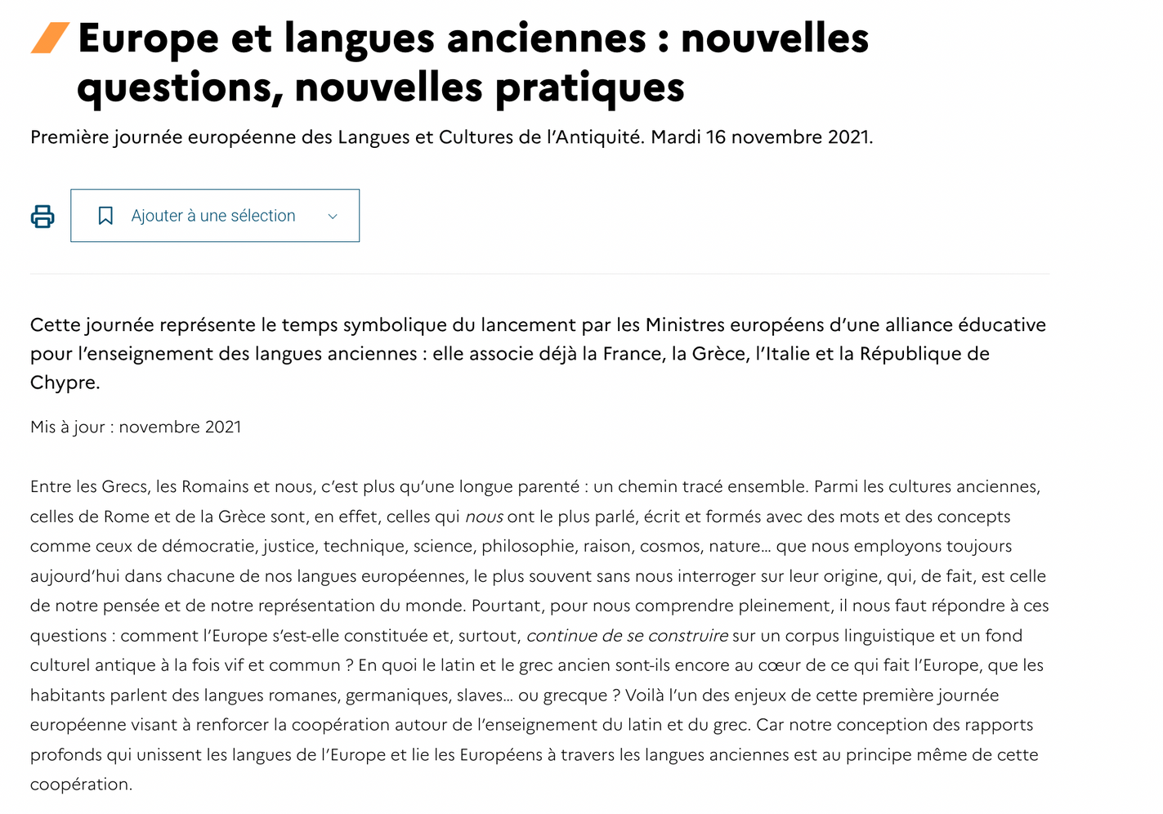
HISTORIQUE DE LA CRÉATION
DU DISPOSITIF
Novembre 2021
https://eduscol.education.fr/2977/europe-et-langues-anciennes-nouvelles-questions-nouvelles-pratiques

Slide 3
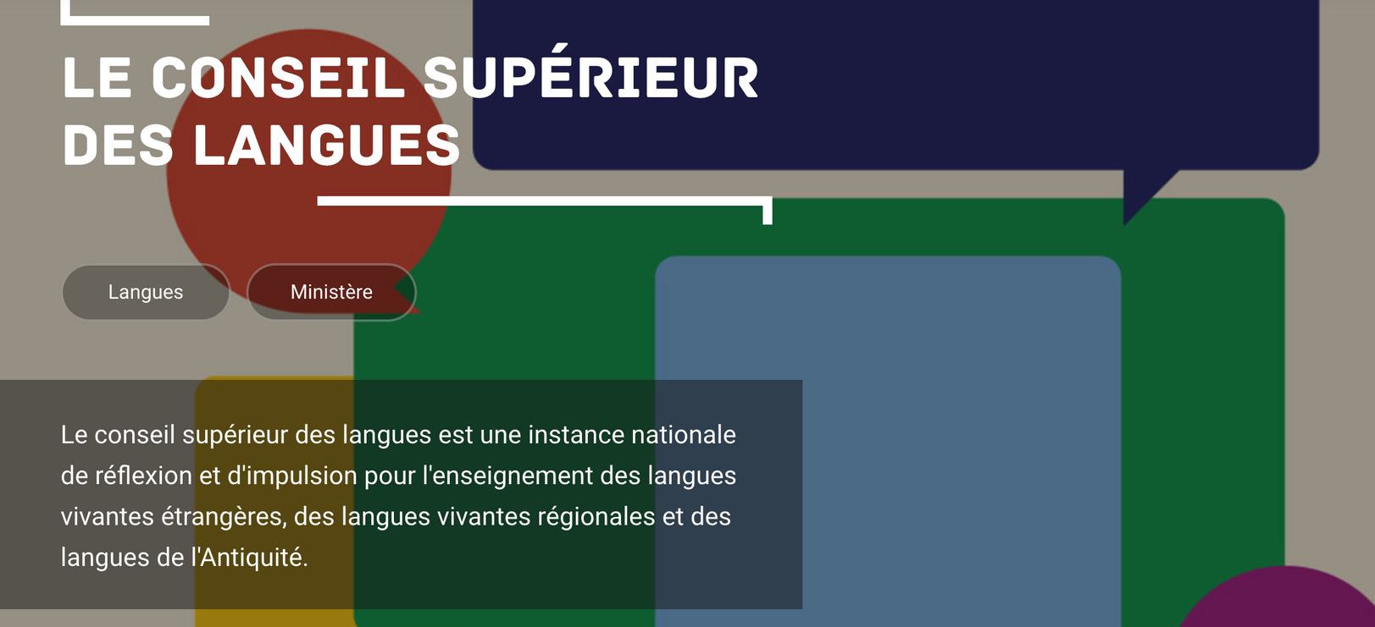
JANVIER
2022
https://www.youtube.com/watch?v=J4fvk_JEhaw&t=190s

Slide 4
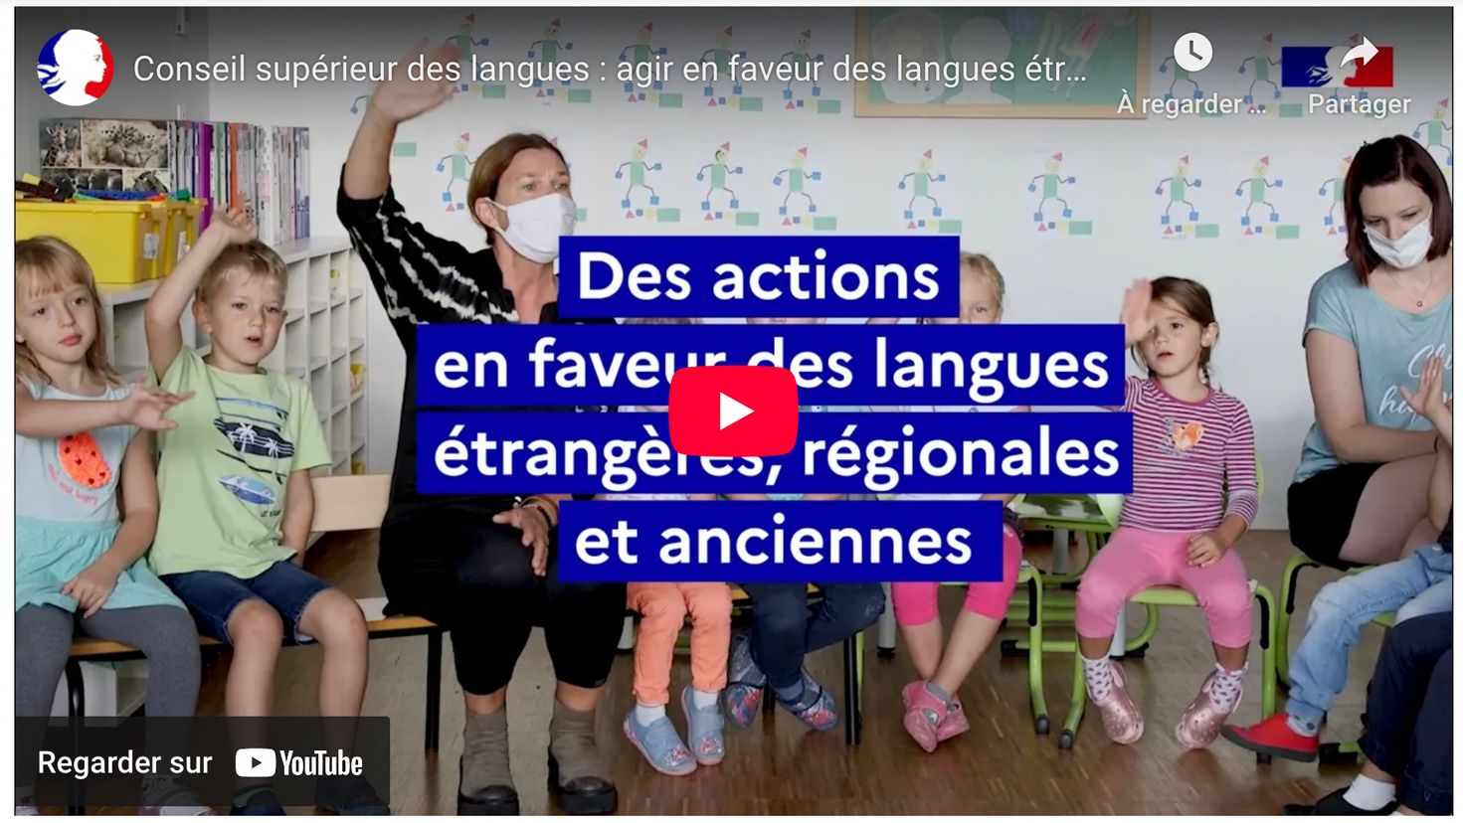
https://www.youtube.com/watch?v=J4fvk_JEhaw&t=190s

Slide 5
  PRESENTATION DU DISPOSITIF
Qu’est-ce que le dispositif MARE NOSTRUM ?
Source : note de service mars 2022
PRINCIPES GÉNÉRAUX
Un temps spécifique d'une heure supplémentaire par semaine pendant lequel les professeurs de langue ancienne et d'une voire plusieurs langues vivantes étrangères ou régionales, peuvent croiser leurs enseignements autour de thématiques qu'ils auront définies.
Ce dispositif s'inscrit dans la logique d'un engagement en faveur du déploiement de l'enseignement des langues et cultures de l'Antiquité sur l'ensemble du parcours de l'élève.
Associant les questions de langue et les enjeux de civilisation, la littérature et l'histoire, l'enseignement des langues et cultures de l'Antiquité est au carrefour des sciences humaines et sociales. En dépassant les approches strictement linguistiques ou formalistes, il permet d'envisager dans son ensemble les contenus culturels. Par leur esprit et par leur objet, les langues et cultures de l'Antiquité contribuent à la construction d'une conscience individuelle humaniste et moderne.
L'enjeu est que les élèves prennent conscience des écarts, des différences et des emprunts dans le dialogue des cultures. En rendant possible la confrontation de l'héritage des civilisations grecques et latines avec les langues vivantes et régionales, et certaines questions contemporaines, le parcours Mare Nostrum permet une ouverture vers le monde actuel enrichi par la culture classique apportant ainsi un éclairage sur le présent.

Slide 6
La mise en œuvre du parcours comme le choix des projets autour des influences et des liens entre les langues et les cultures étudiées relèvent d’une grande souplesse.
  Le parcours Mare Nostrum est un projet construit à l’échelle d’un établissement qui s’appuie nécessairement sur les LCA.
  Un parcours Mare Nostrum peut s’ouvrir à n’importe quel niveau scolaire, à partir de la classe de 5e. Dans la mesure du possible, il réunit des élèves d’un même niveau, un seul parcours n’ayant pas vocation à regrouper tous les élèves d’un cycle
  Un élève peut intégrer un parcours Mare Nostrum au milieu d’un cycle d’enseignement ou le suivre sur la totalité de celui-ci.
  Chaque année, les professeurs choisissent de travailler des thématiques, engagent les élèves dans une démarche de projet et proposent des activités visant à développer leur autonomie, mettent aussi l’accent sur la méthodologie.
  Ce projet s’appuie nécessairement sur les enseignements de langues regroupés au sein d’un parcours Mare Nostrum mais peut également prendre appui sur d’autres enseignements.
  Les thématiques mises en œuvre s’appuient sur les différentes entrées culturelles des programmes des langues anciennes et vivantes et prennent en compte la dimension linguistique, la civilisation, l’histoire, la littérature ou les autres formes d’expression artistique.
  Le dispositif MARE NOSTRUM s’appuie sur les différents parcours de l’élève.

Slide 7
  Conçue comme un temps d’échange interactif et dynamique, l’heure interdisciplinaire du parcours Mare Nostrum réserve une place privilégiée aux échanges oraux et aux débats, en français ou dans les langues vivantes étudiées par les élèves,
  Place à l’étude de l’image, fixe ou animée, et aux contenus numériques de toute nature, de manière à susciter au sein de la classe, sous la conduite du professeur, un temps de dialogue croisé.
  Temps d’accueil d’intervenants extérieurs (chercheurs, enseignants-chercheurs, archéologues, artistes, etc.) dont la contribution à la thématique peut s’avérer déterminante pour la bonne compréhension du sujet arrêté par l’équipe pédagogique.

Slide 8
ILLUSTRATION : MARE NOSTRUM ET PARCOURS CITOYEN
L’objet d’étude « De la république au principat » (latin, classe de troisième) et, plus précisément, l’entrée « Les crises et la fin de la République » peuvent donner lieu à un double traitement évoquant, de manière croisée, la chute du régime républicain à Rome au Ier siècle av. J.-C. et les menaces pesant sur la démocratie représentative dans les sociétés contemporaines, que ces rapprochements relèvent d’époques récentes (l’arrivée au pouvoir des fascistes en Italie en 1922, la prise de pouvoir par les nazis en Allemagne en 1933) ou actuelles (l’assaut contre le Capitole des États-Unis d’Amérique le 6 janvier 2021).

Slide 9
L’heure hebdomadaire interdisciplinaire
LES GRANDES LIGNES
> L’heure hebdomadaire est inscrite à l’emploi du temps des élèves
  Elle est prioritairement prise en charge par les professeurs de langues anciennes ou de langues vivantes, étrangères ou régionales, étudiées par les élèves, enseignées dans l’établissement même si son enseignement n’est pas nécessairement suivi par les élèves engagés dans le parcours Mare Nostrum
  Elle n’est pas prise sur les horaires de LCA ou LV.
  Elle peut faire l’objet d’une annualisation et être ainsi répartie d’une manière plus ou moins massée durant l’année scolaire
  Elle peut être assurée en co enseignement surtout dans les dispositifs massés
  Pour pouvoir faire l’objet d’une présentation à l’épreuve orale du DNB, le projet de l’élève construit dans le cadre d’un parcours Mare Nostrum doit se rattacher à un des quatre parcours éducatifs, à un des objets d’étude de l’enseignement d’histoire des arts ou s’inscrire dans un EPI.

Slide 10
EXEMPLES DE THÉMATIQUES
I- AU COLLEGE
  Archéologie et patrimoine architectural : utilisation du site ODYSSEUM
  https://odysseum.eduscol.education.fr/parcours-mare-nostrum-au-college-et-au-lycee
  Langues associées : LCA + LV
  Élaborer un album bilingue pour le Musée virtuel de la Méditerranée
  Monter une exposition thématique sur les richesses archéologiques communes aux pays qui bordent la Méditerranée
  Imaginer un carnet de voyage papier ou numérique

Slide 11
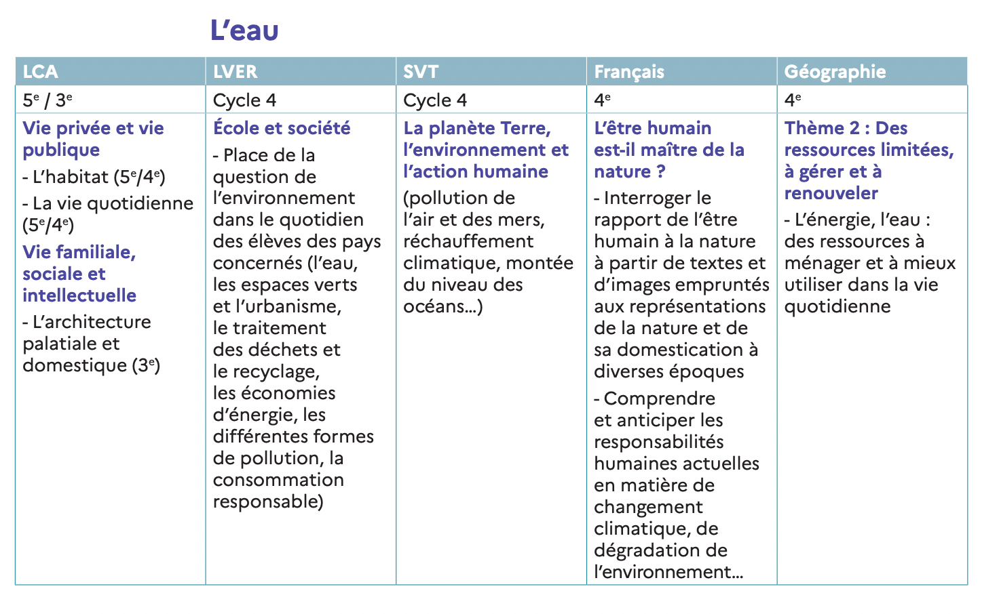

Slide 12
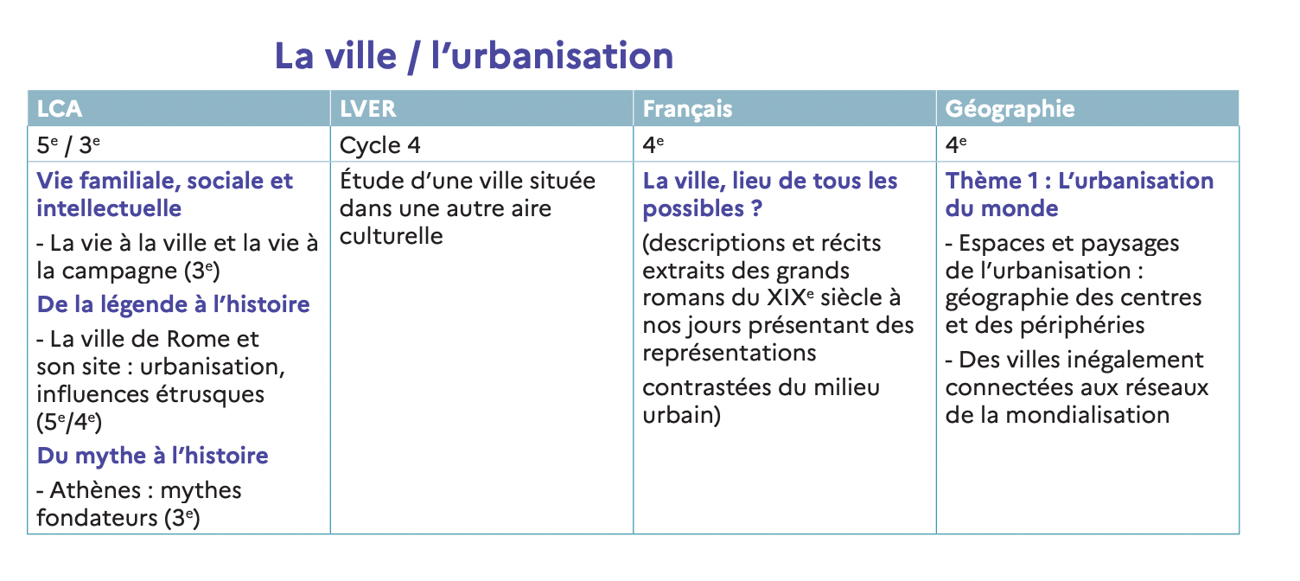

Slide 13
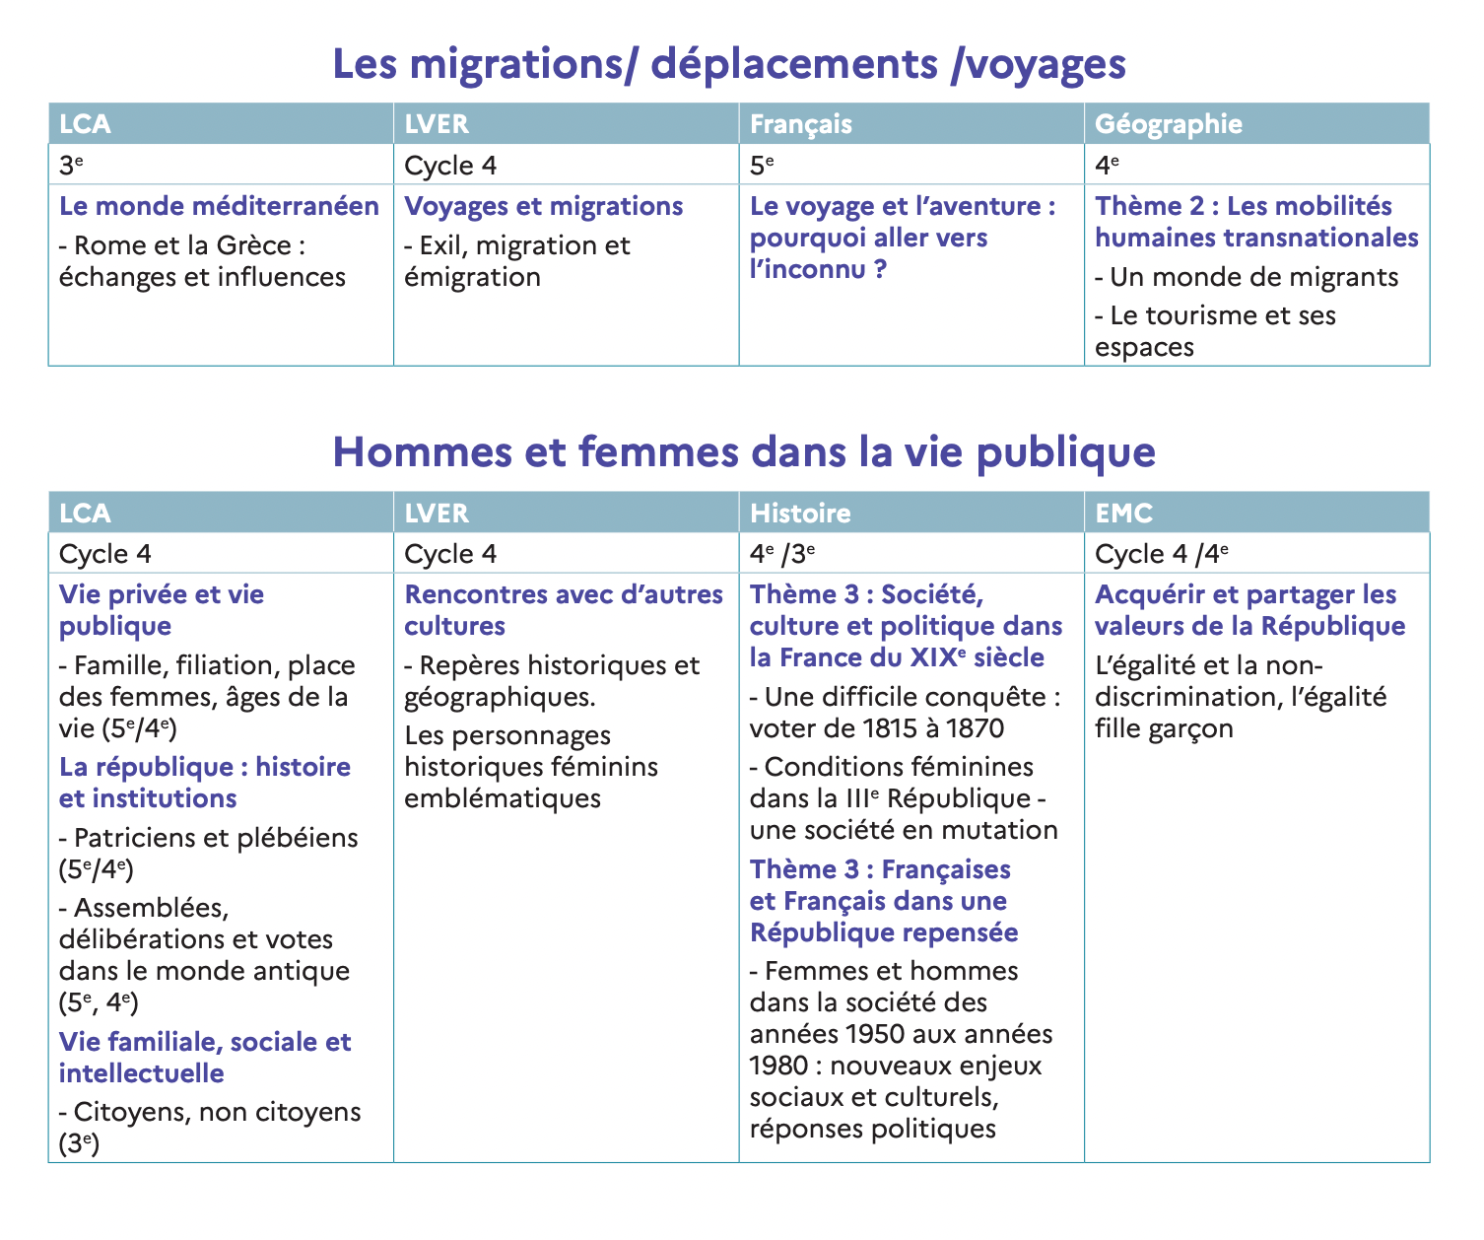

Slide 14
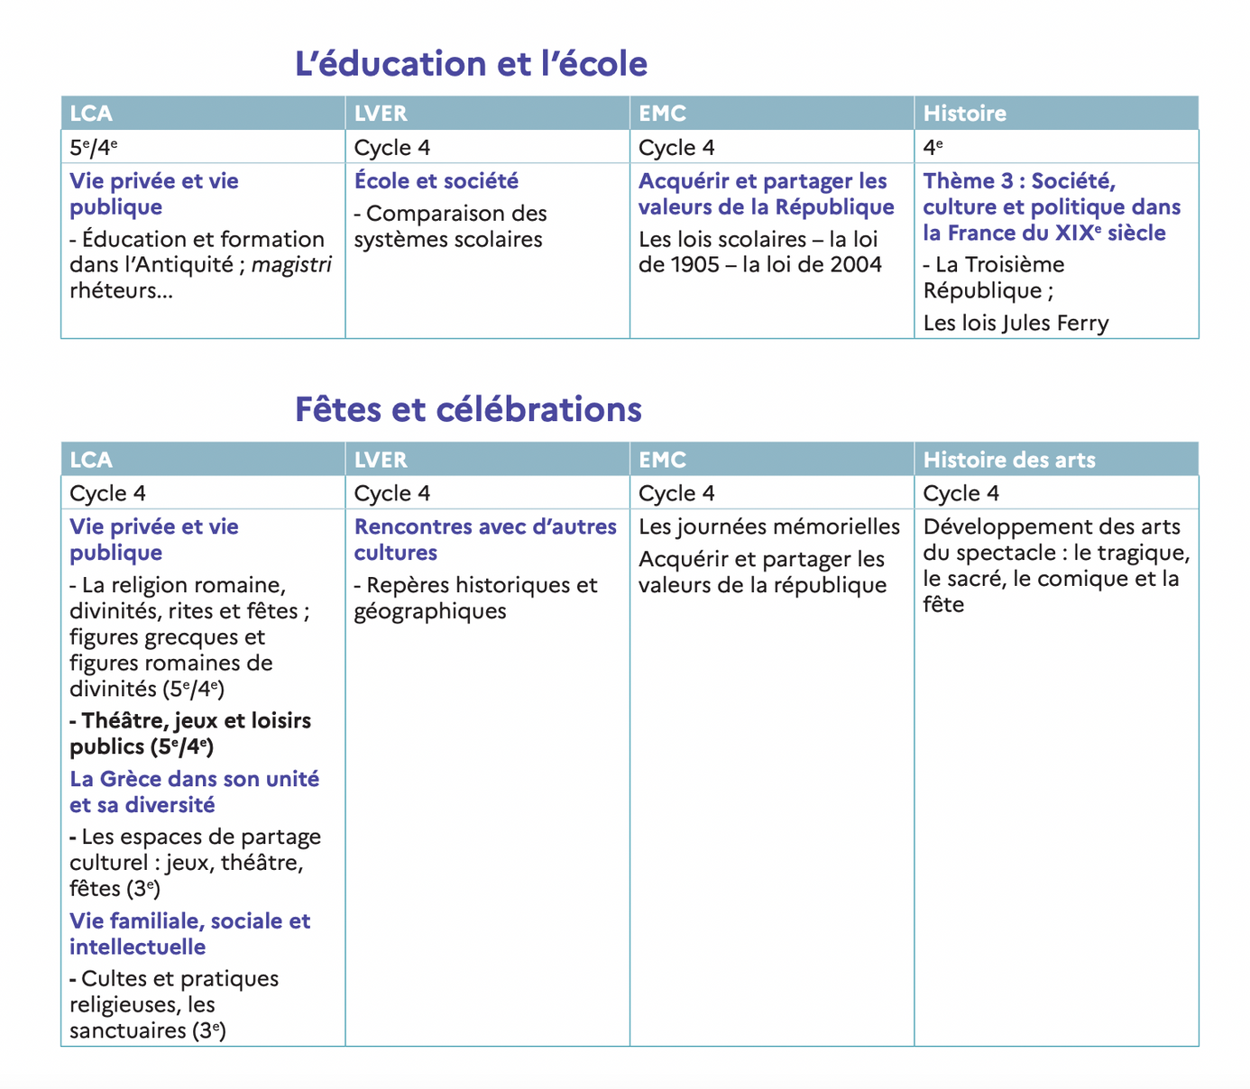

Slide 15
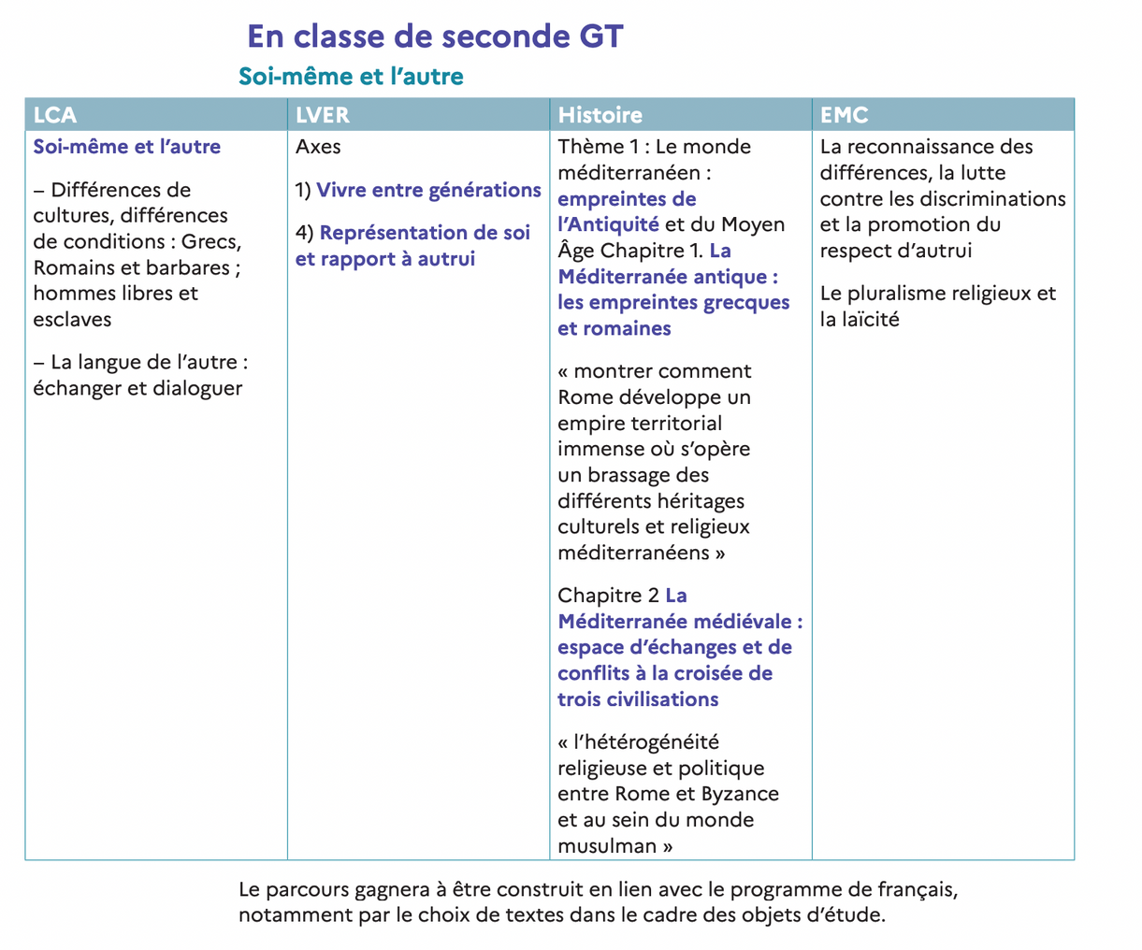
EXEMPLES DE THÉMATIQUES
II- AU LYCÉE

Slide 16
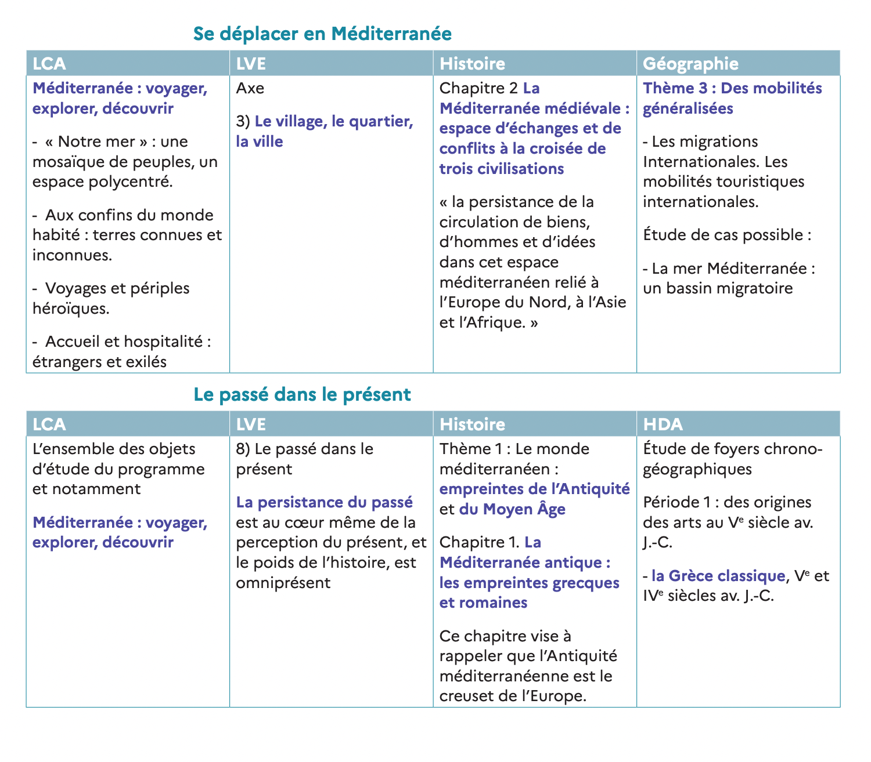

Slide 17
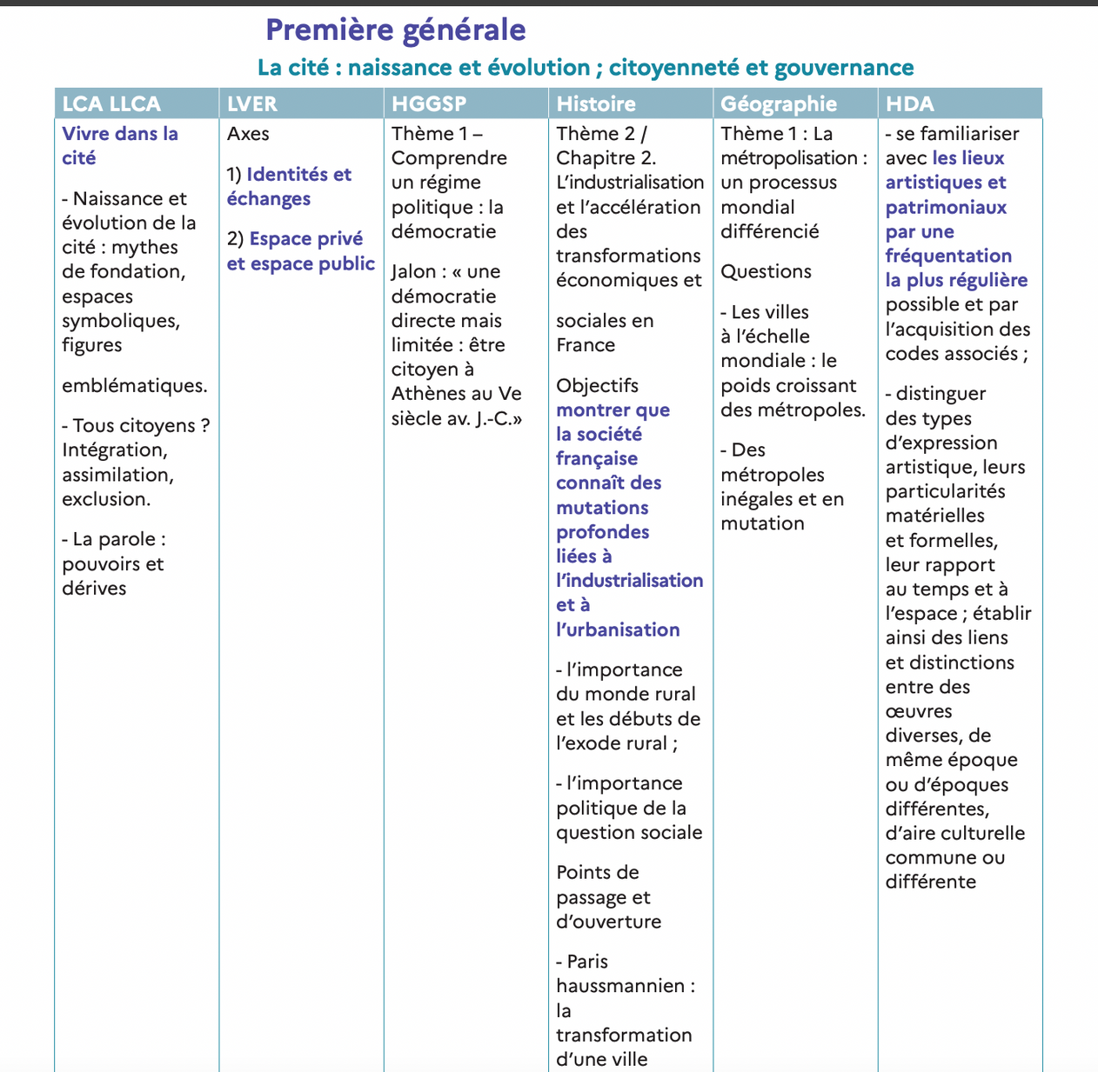

Slide 18
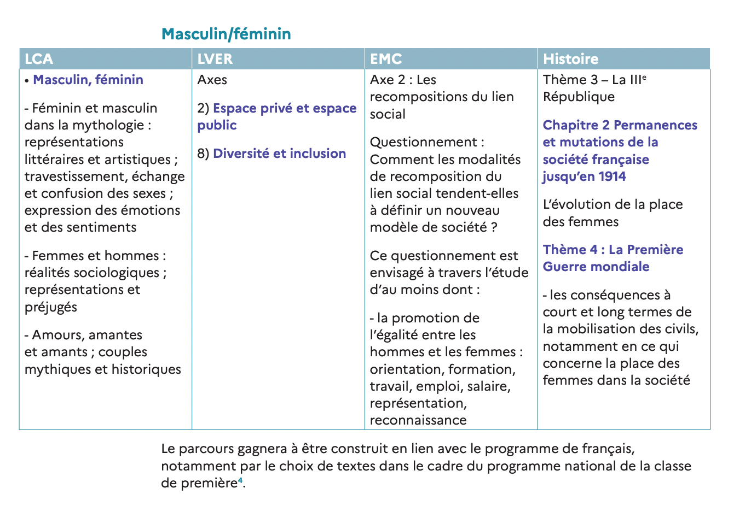

Slide 19
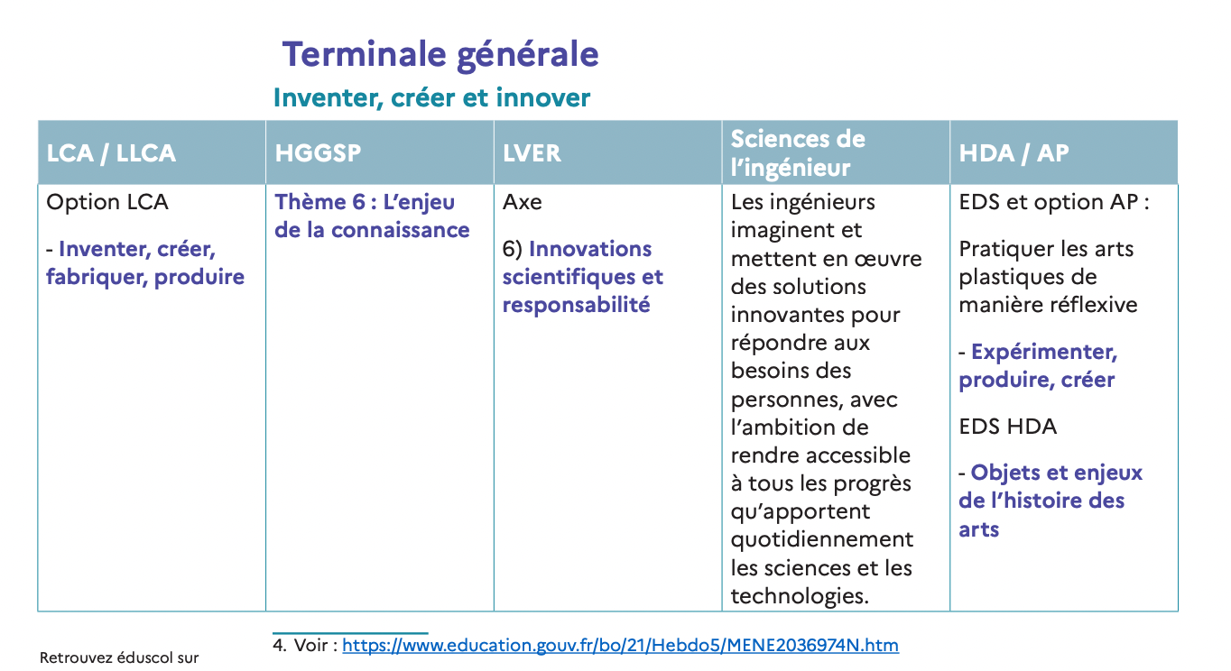

Slide 20
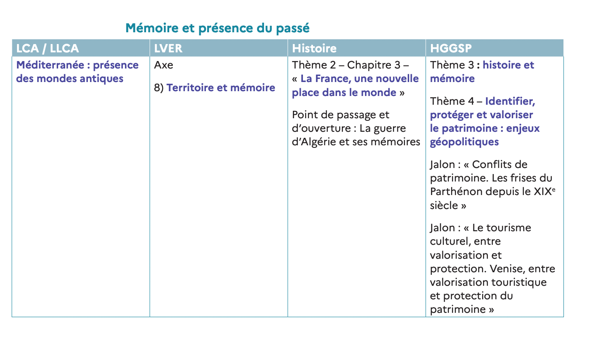

Slide 21
AUTRES PISTES :
> Récits de fondation et des origines / Voies et routes de légendes
Civilisation et vie quotidienne
  Ludus/schola et ludi - collège
  Les modes d’alimentation - collège
  Loisir et travail, otium et negotium - collège et lycée
  Linguistique et lexicologie
  Deux mots latins pour une même réalité dans les langues (exemple TABULA, MENSA - collège
  Les mots latins et grecs dans le marketing international - collège
  L’héritage latin et grec dans le lexique et les locutions du français et des langues vivantes - collège ou lycée
  Les mots latins dans les langues vivantes - collège ou lycée
  Culture et histoire
  Usages politiques de l’Antiquité : la mise en scène du corps antique dans les régimes totalitaires (notamment fasciste et nazi) - lycée
  Le « péché » irrémissible de Médée : de l’amour absolu à la haine inextinguible (LYCEE)
  De Lucien à H.G. Wells : rencontres (plus ou moins inquiétantes) du troisième type (LYCEE)

Slide 22
LES RESSOURCES
Note de service du 22-3-2022
Mise en œuvre du parcours Mare Nostrum et coordination de la politique académique des langues et cultures de l'Antiquité
https://www.education.gouv.fr/bo/22/Hebdo12/MENE2204039N.htm
La page EDUSCOL consacrée au dispositif
https://eduscol.education.fr/3245/mare-nostrum-croiser-les-langues-de-l-antiquite-et-les-langues-vivantes-regionales-et-etrangeres
Le séminaire EUROPE ET LANGUES ANCIENNES – novembre 2021
https://eduscol.education.fr/2977/europe-et-langues-anciennes-nouvelles-questions-nouvelles-pratiques
Le site ODYSSEUM : LA MAISON NUMÉRIQUE DES HUMANITÉS
https://odysseum.eduscol.education.fr/parcours-mare-nostrum-au-college-et-au-lycee

Slide 23
PRESENTATION DES EXPERIMENTATIONS DANS L’ACADÉMIE
ANNÉE SCOLAIRE 2024-2025

Slide 24
VINCENDO– COLLEGE BORY DE SAINT VINCENT

Slide 25
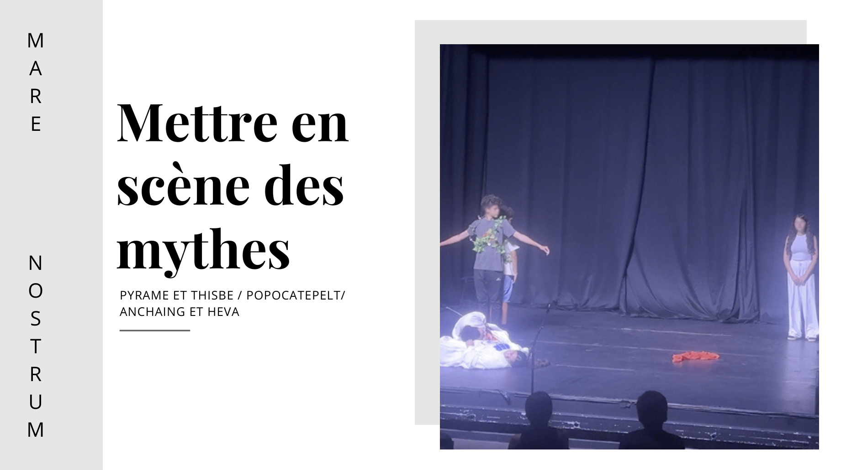

Slide 26
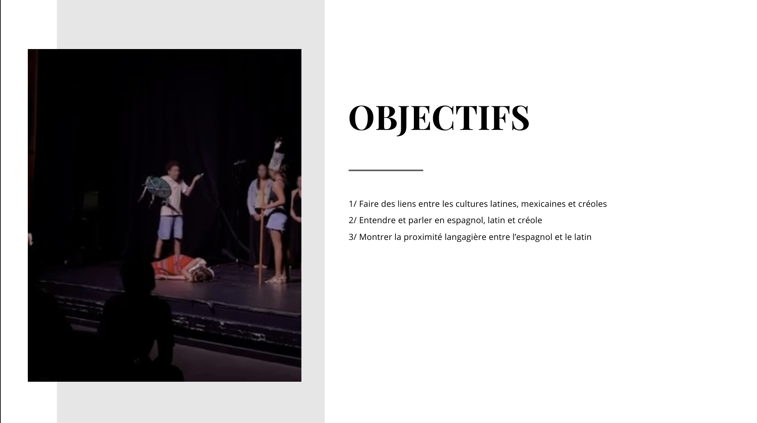

Slide 27
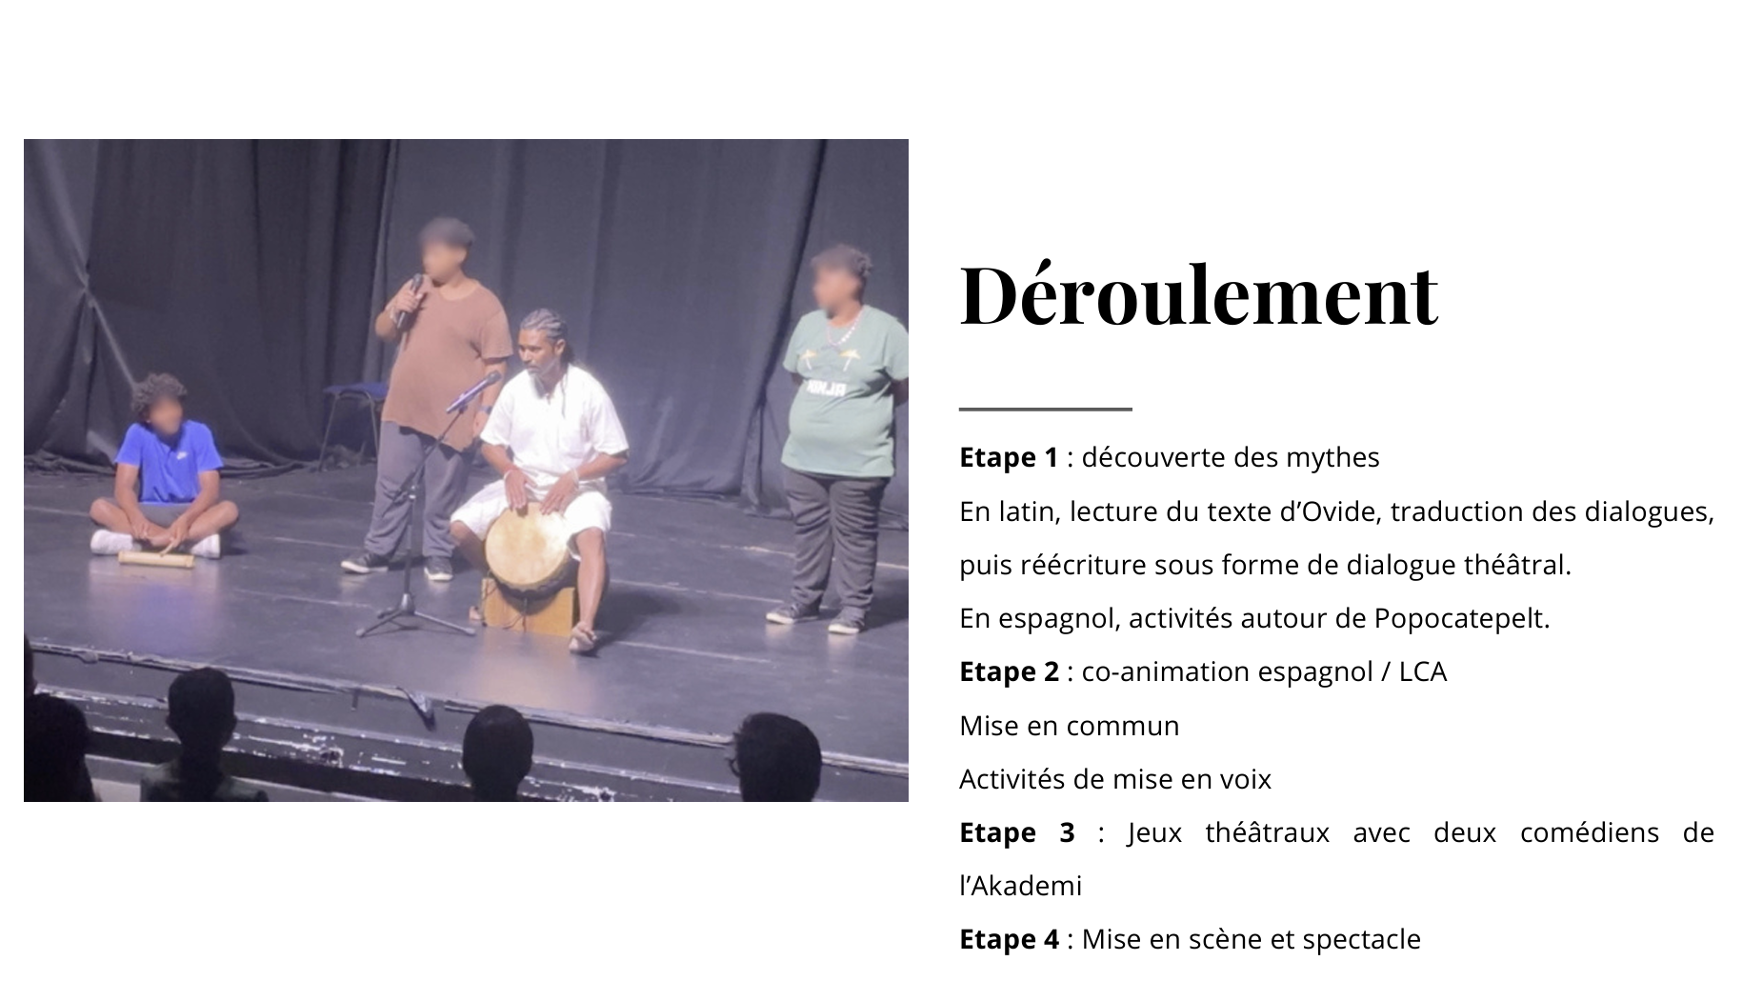

Slide 28
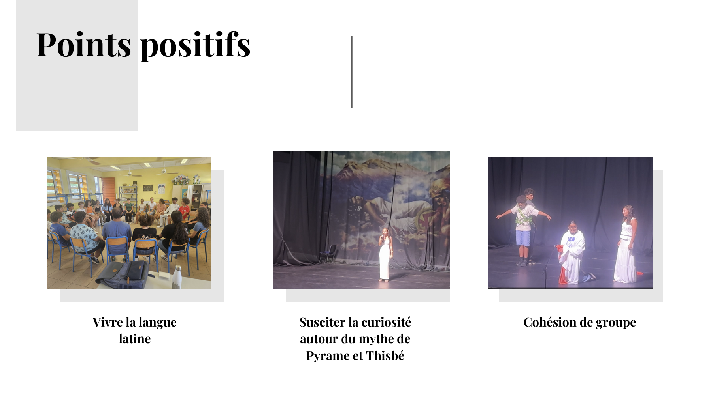

Slide 29
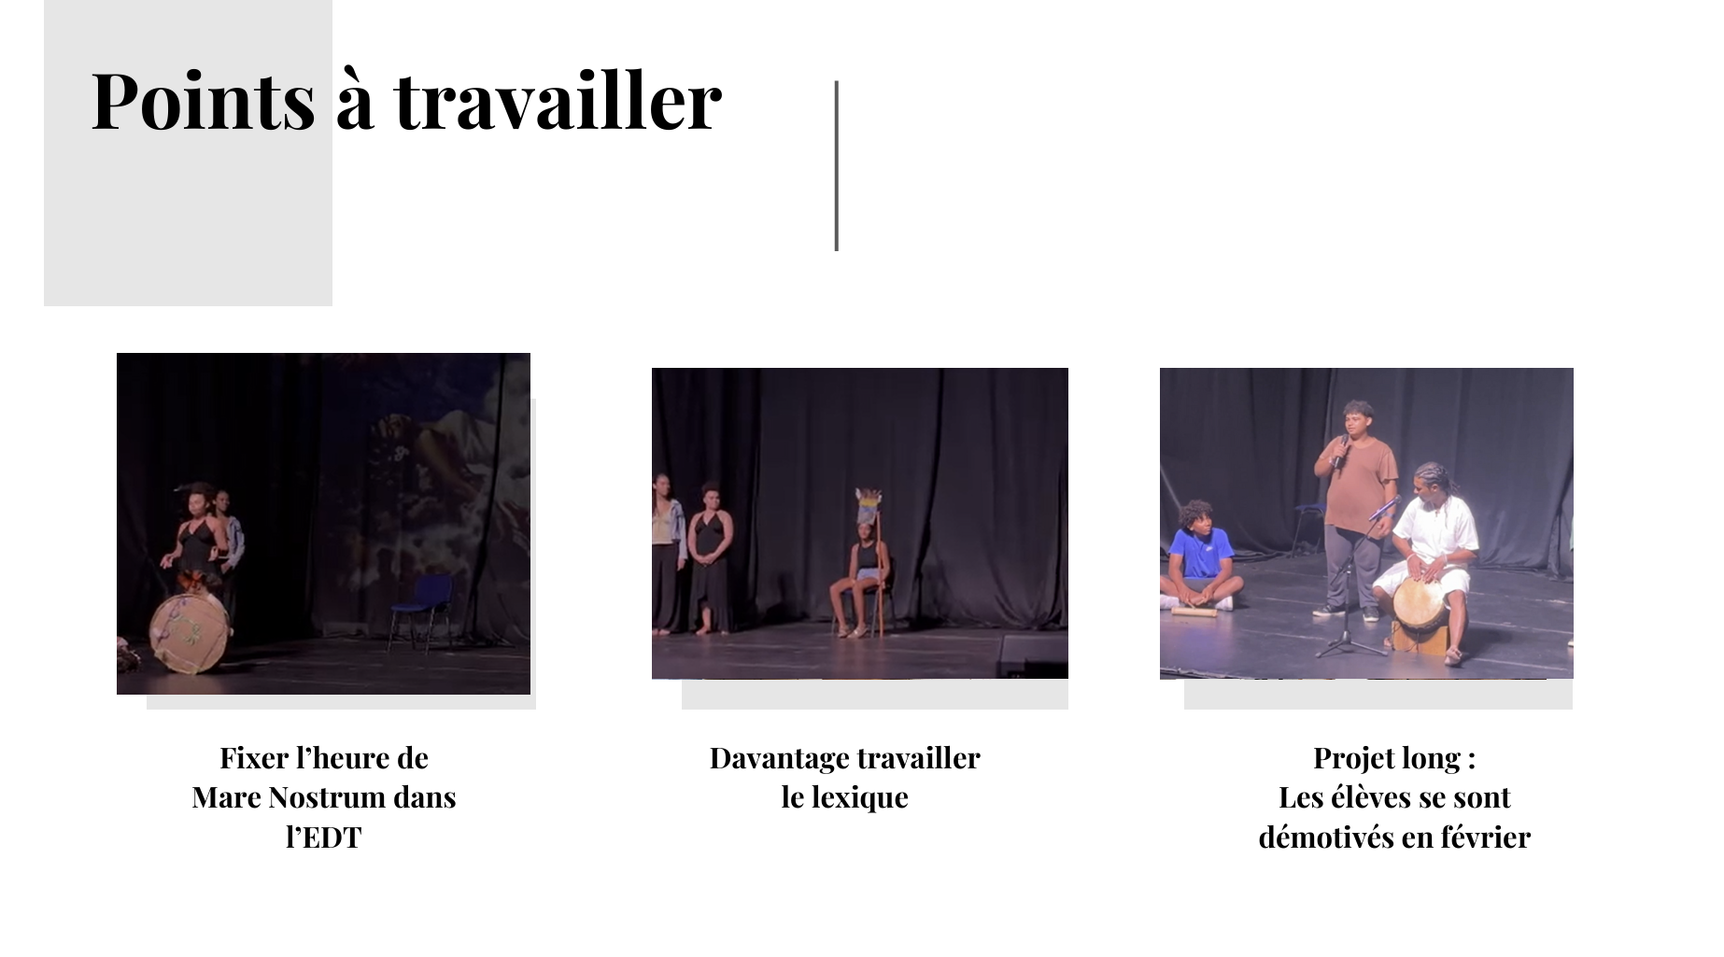

Slide 30
Sainte-Rose – COLLEGE THERESIEN CADET

Slide 31
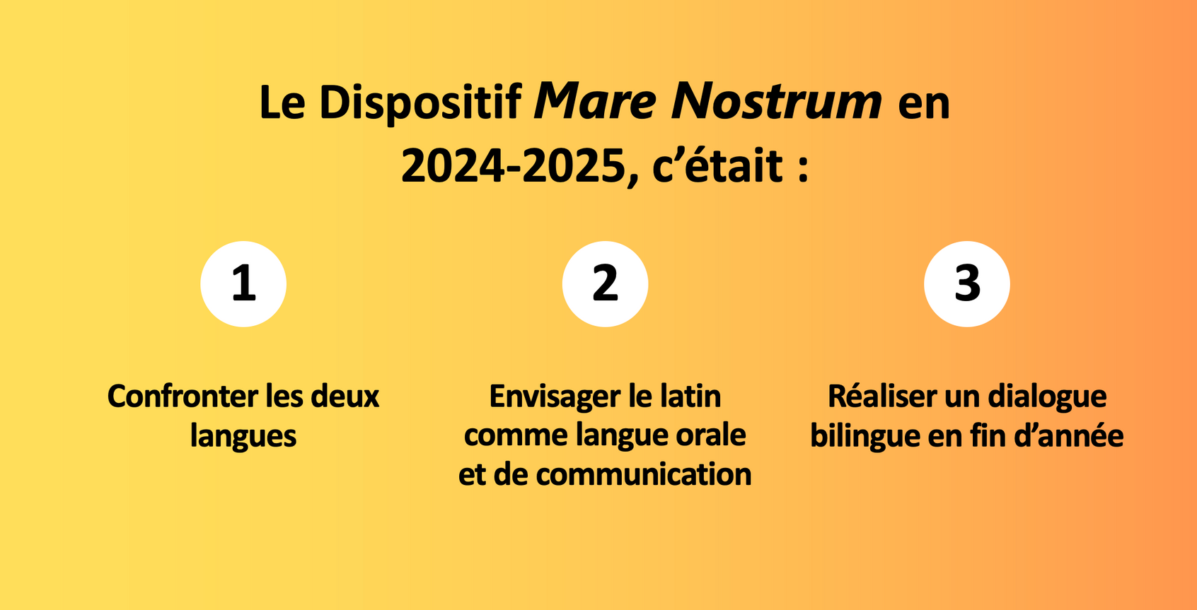

Slide 32
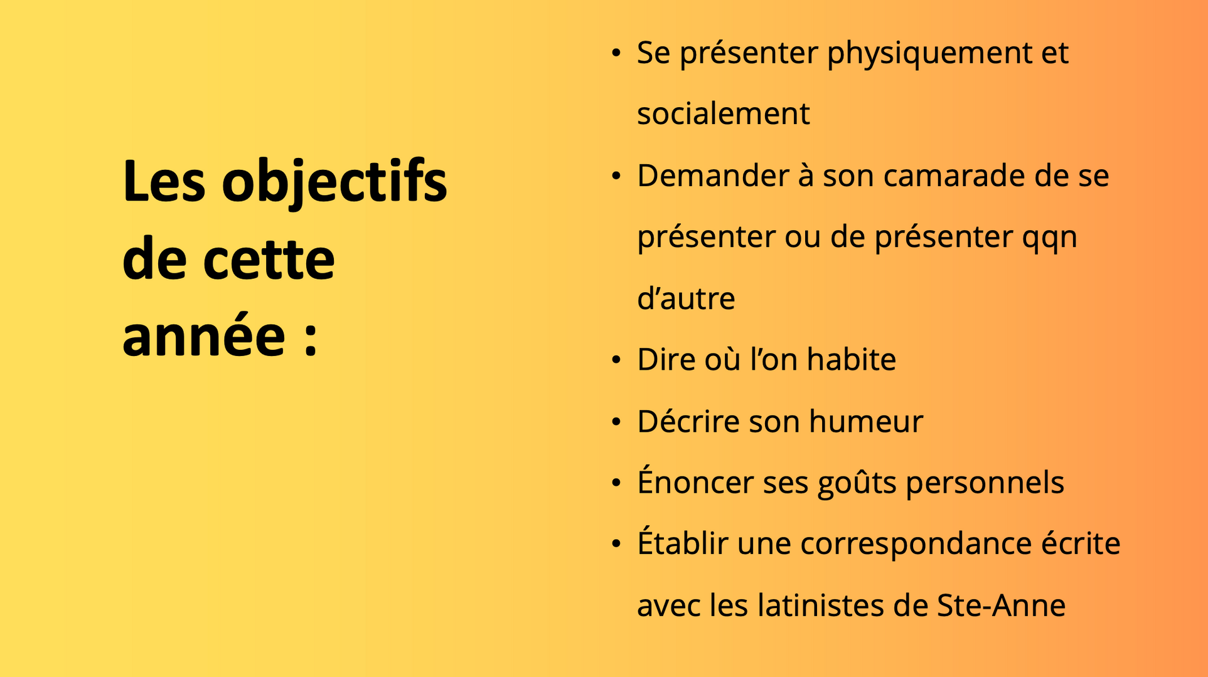

Slide 33

Ego valeo, et tu, quomodo habes ? Ego, puella sum, et tu quis es ? Mihi praenomen est Clea, Et tu, quod praenomen tibi est ? Mihi nomen est BEAUDET, et tu, quod nomen tibi est ? Mihi cognomen est CLEA MOLETTA. Et tu ? Duodecim annos nata sum. Et tu, quot annos nata es ? Mihi libet cantare y me gusta la lectura, et tu ? Adios Nellya ! | Holà ! ¿ Cómo estas ? Estoy bien. Quién eres ? Soy una chica ¿ Cómo te llamas ? Me llamo Nelly ¿ Cuál es tu apellido ? Mi apellido es NOURRY, quod cognomen tibi est ? Mihi cognomen est NEL NEL. ¿ Cuántos años tienes ? Tengo doce años. ¿ Qué te gusta ? Me gusta la lectura et mihi placet loquere cum amicis. Vale Clea !
Dialogue Nelly et Cléa, élèves de 503 du collège.

Slide 34
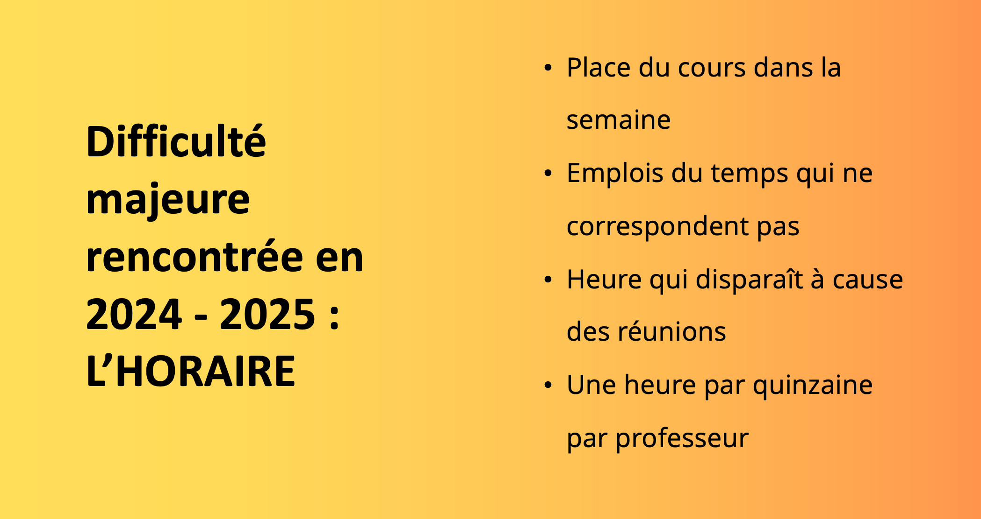

Slide 35
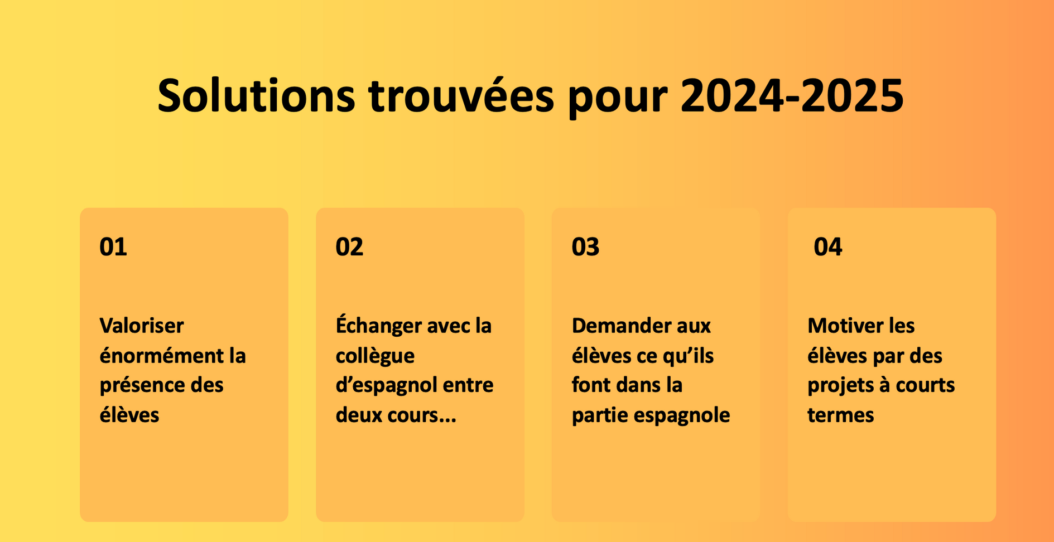

Slide 36
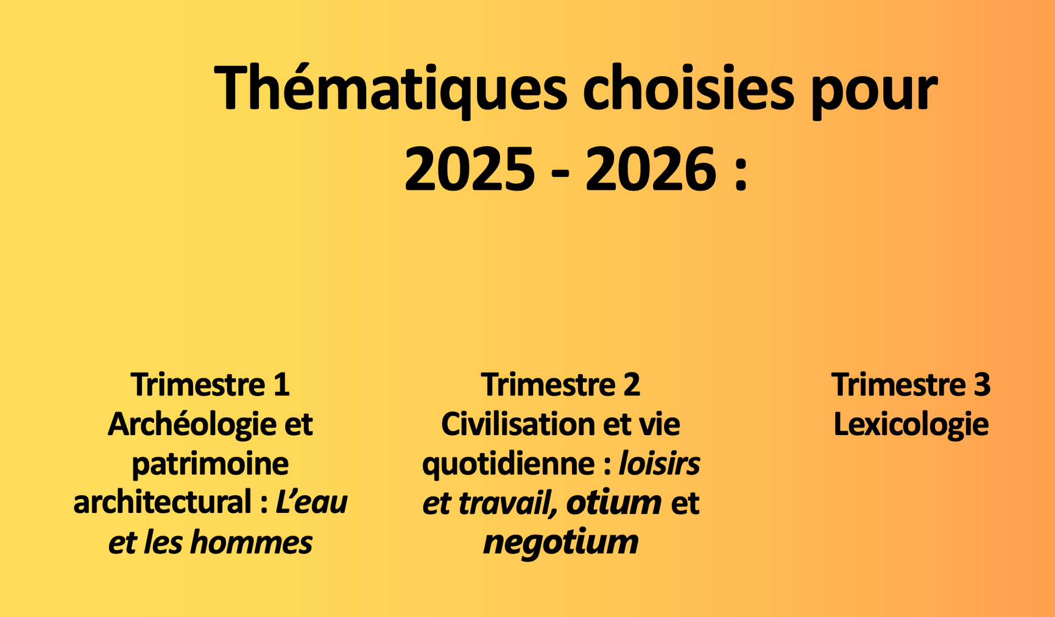

Slide 37
Sainte-Suzanne – COLLEGE LANGENIER

Slide 38
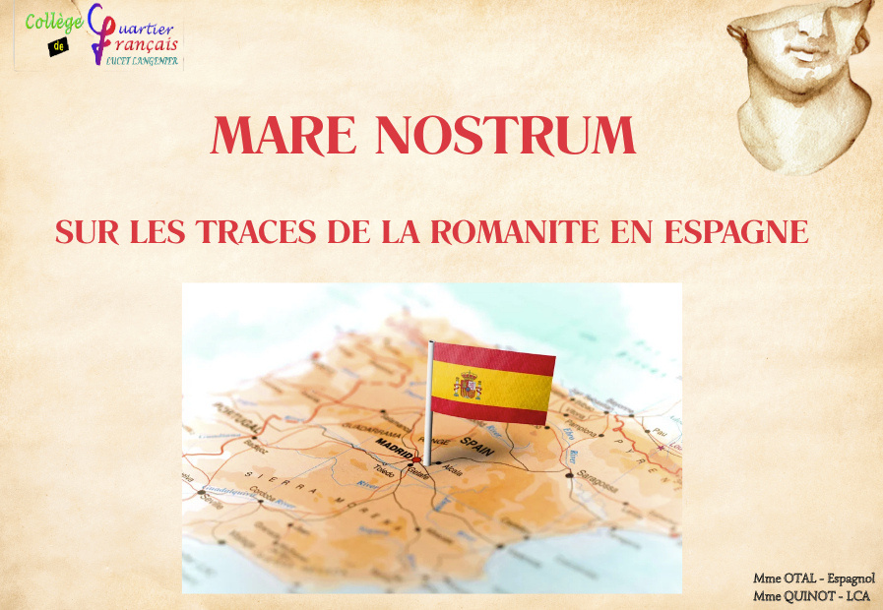

Slide 39
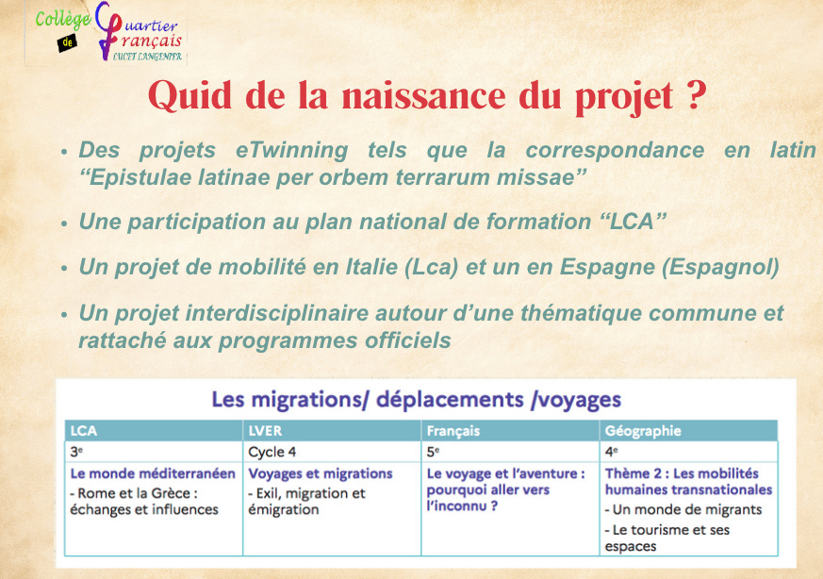

Slide 40
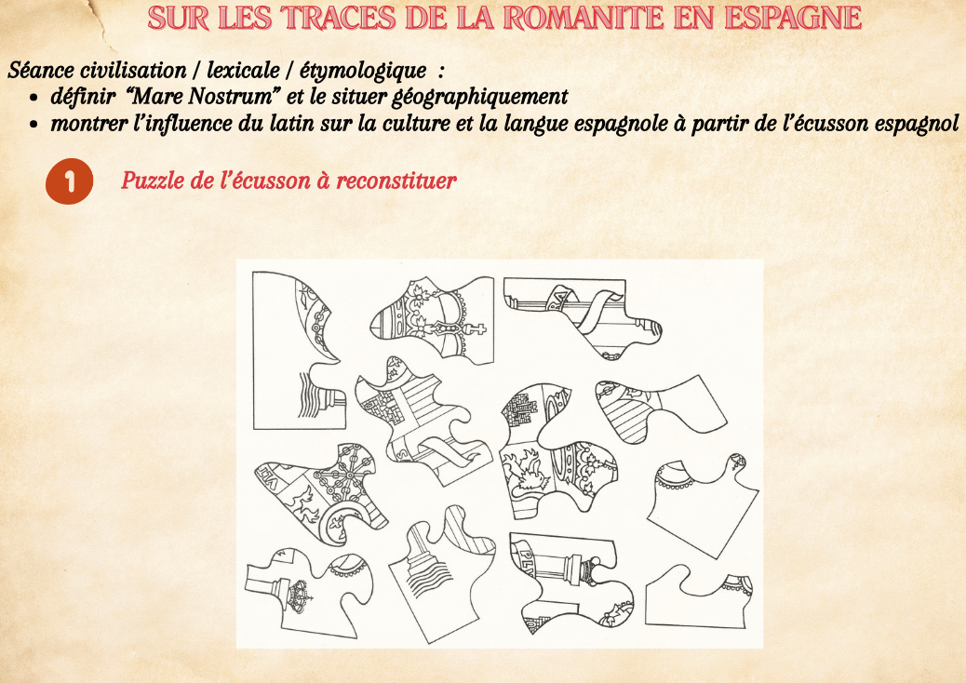

Slide 41
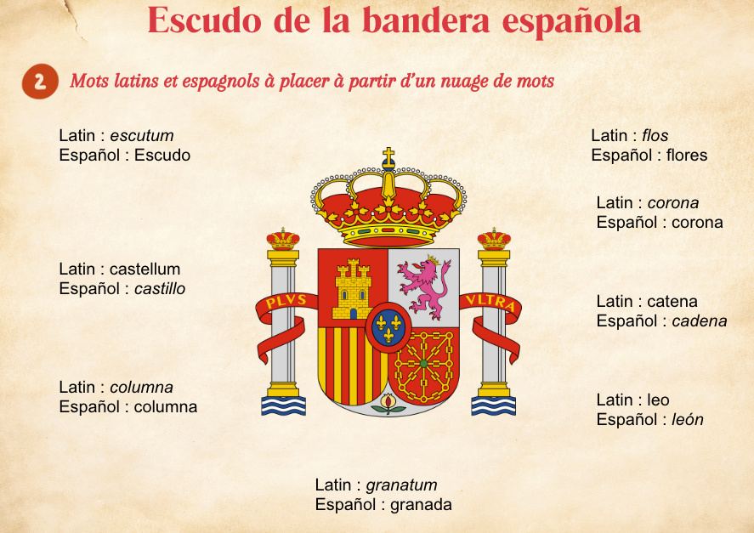

Slide 42
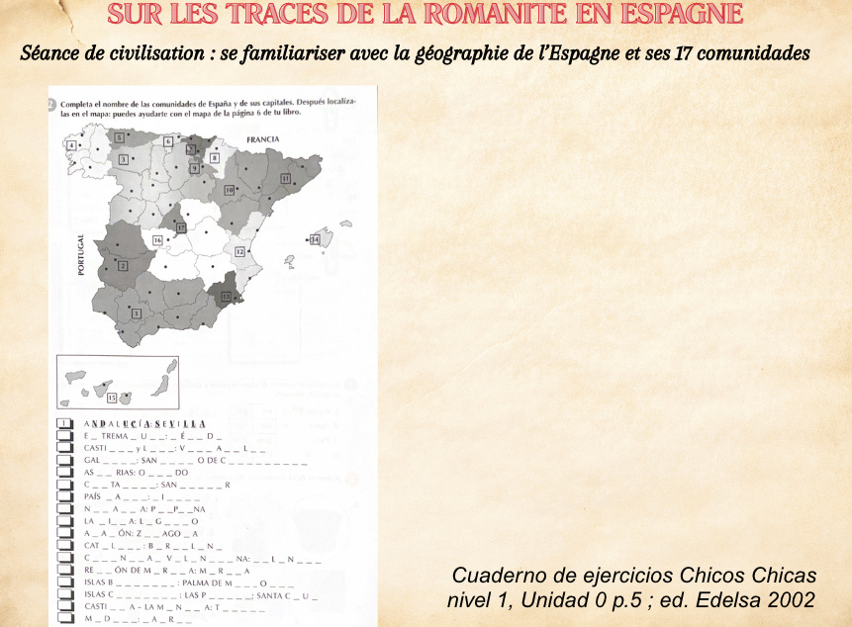

Slide 43
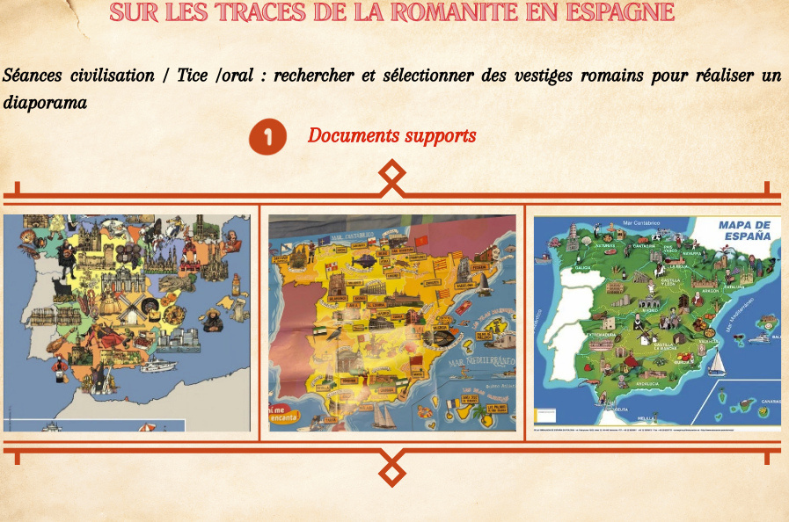

Slide 44
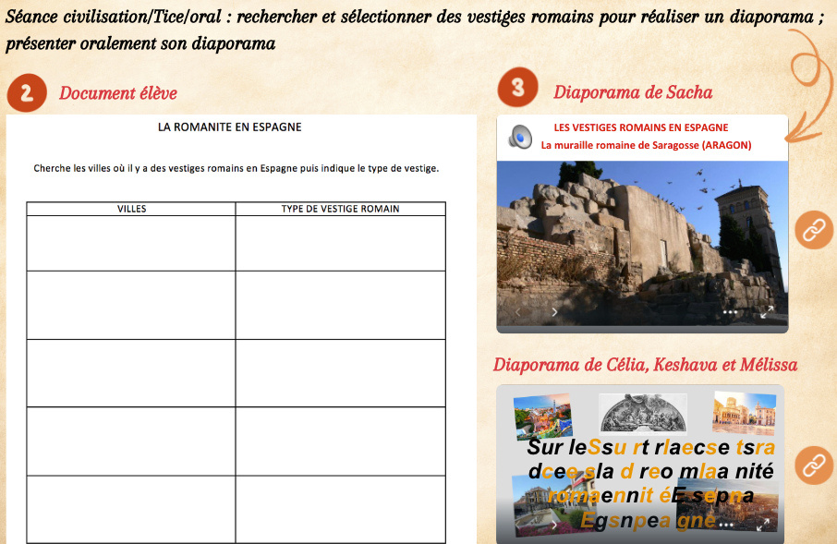

Slide 45


Slide 46
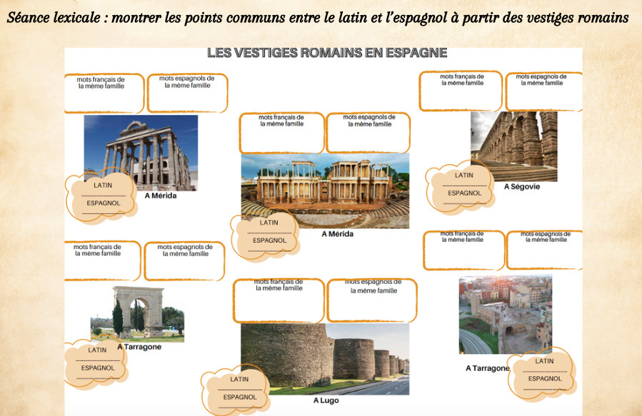

Slide 47
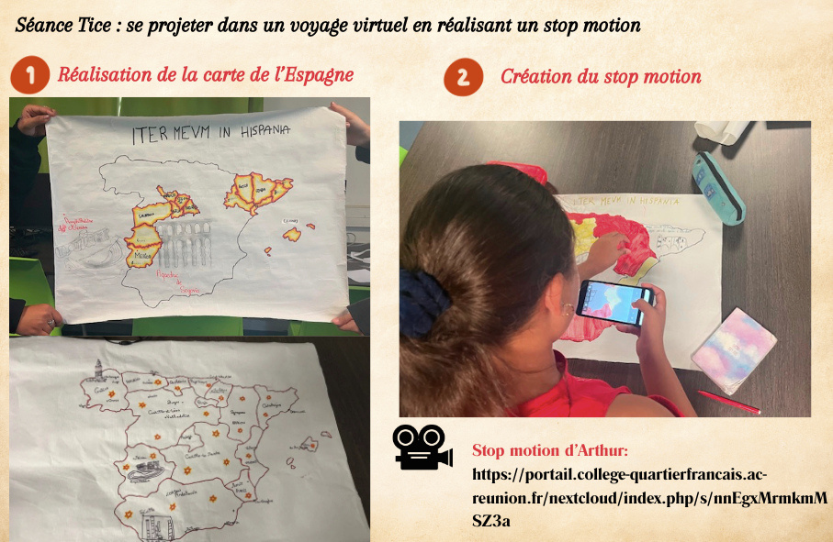

Slide 48
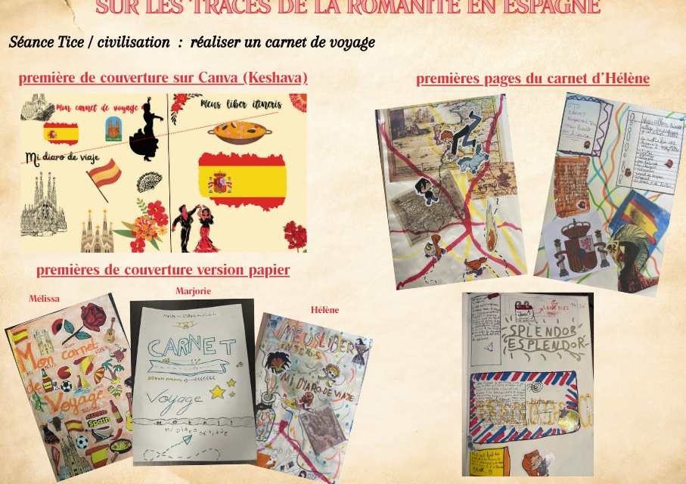

Slide 49
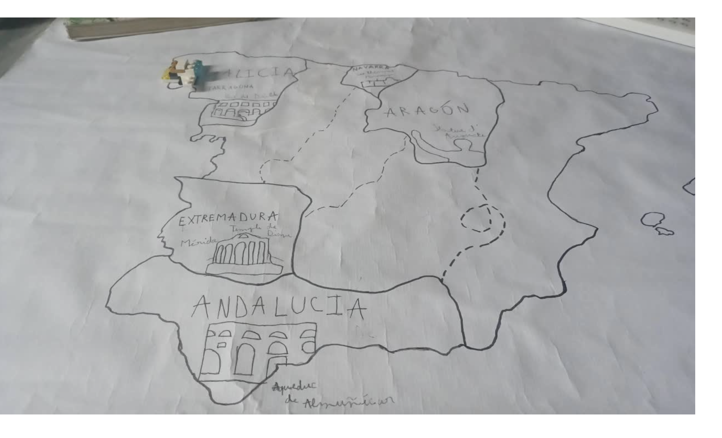

Slide 50
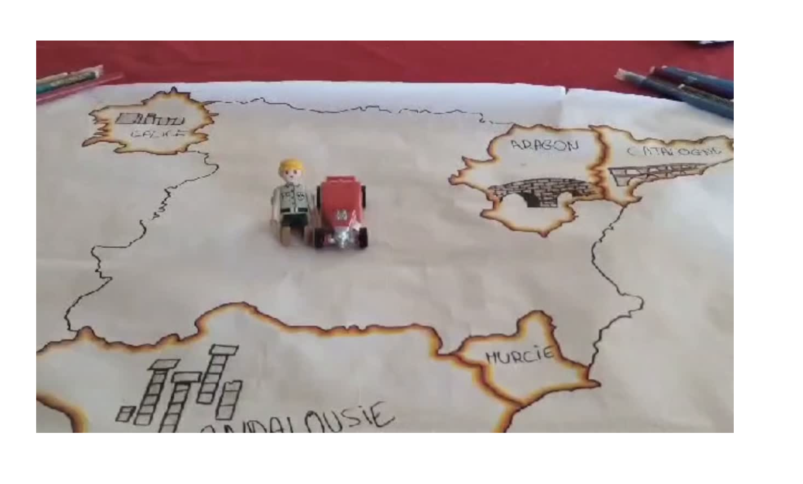

Slide 51
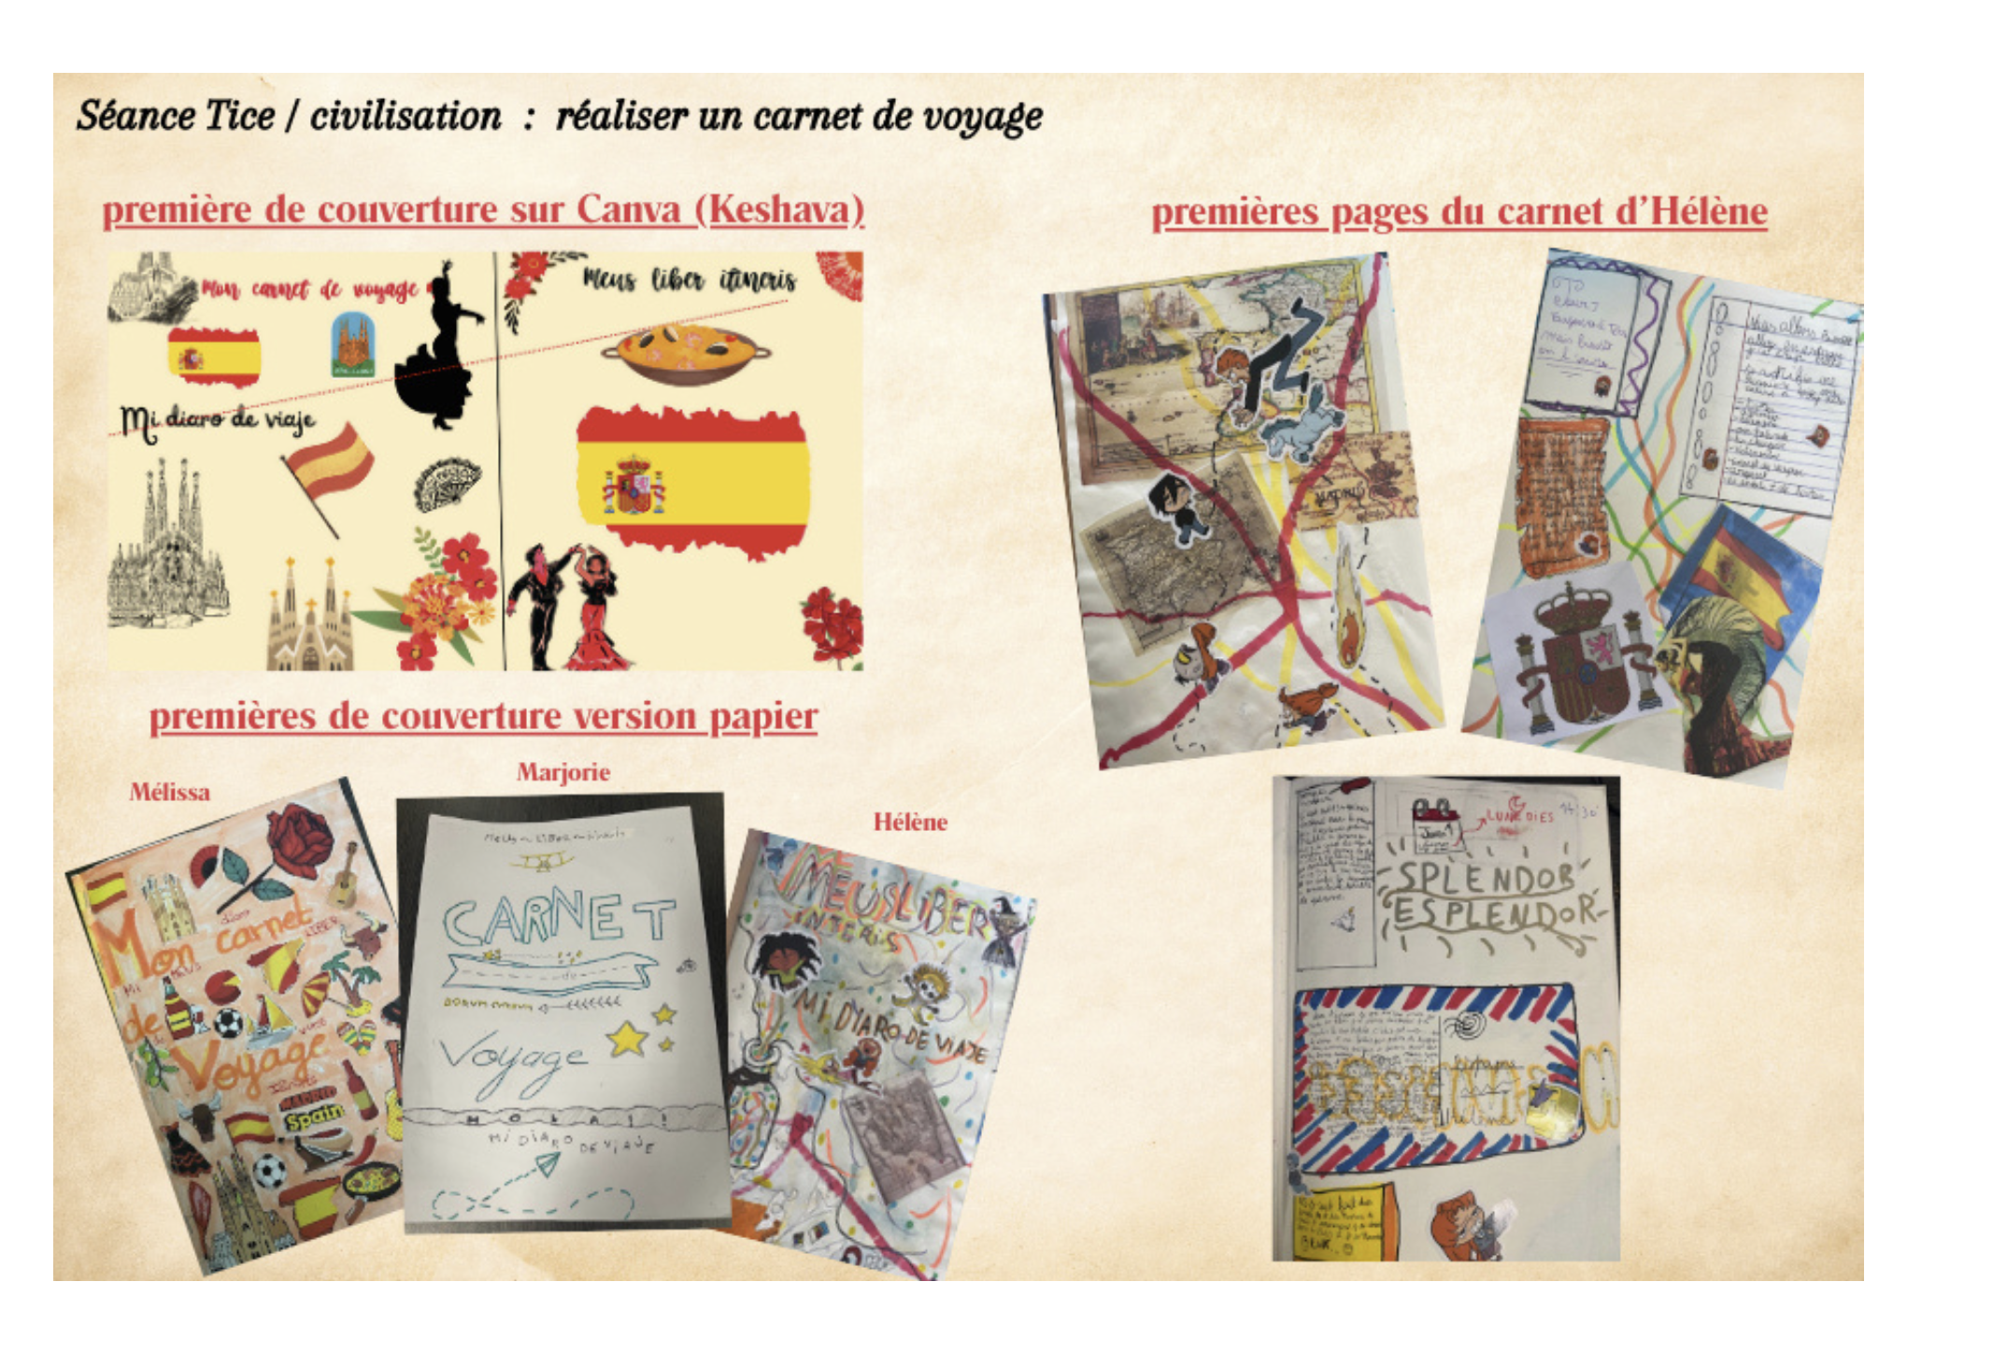

Slide 52
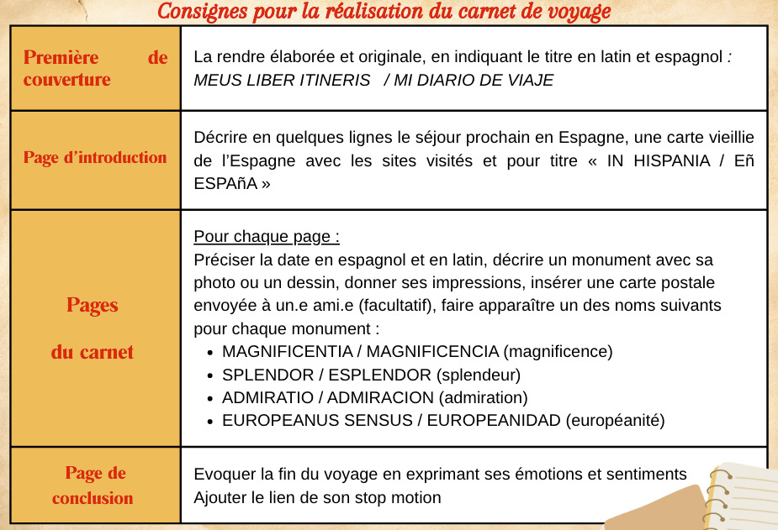

Slide 53
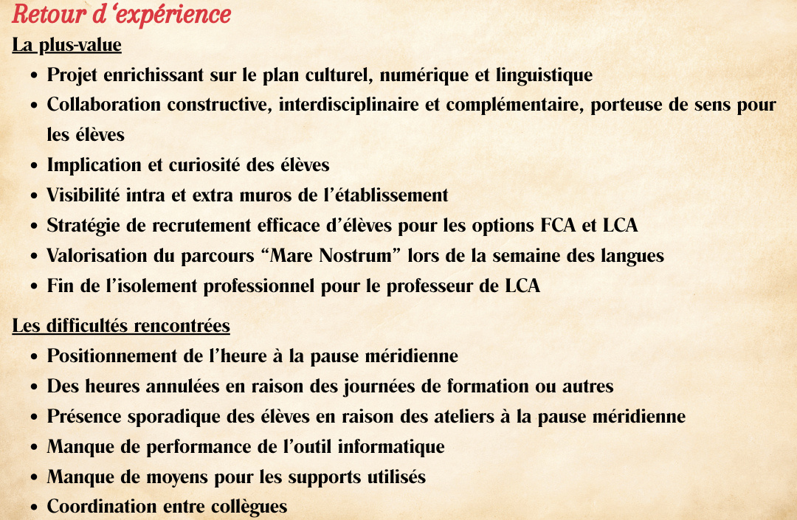

Slide 54
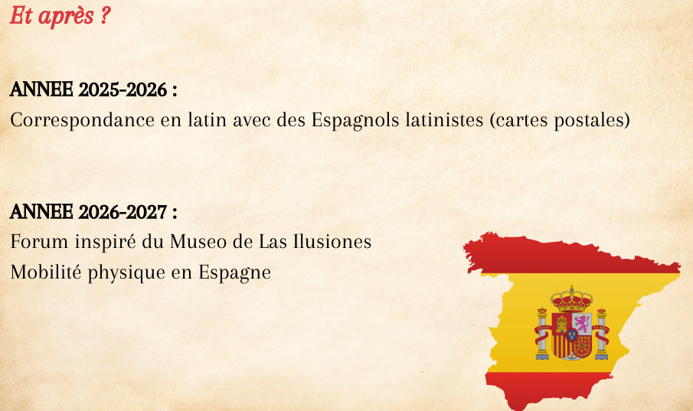

Slide 55
MARE NOSTRUM
ESPAGNOL
COLLEGE
MICHEL DEBRE
2024-2025

Slide 56
1- ORGANISATION
2- DIFFICULTÉS
3- PROJETS FUTURS

Slide 57
ORGANISATION
Démarrage avec classe de 5ème G en août 2024
Mise en place avec
la classe, explications, etc.
Début de projet tardif en avril 2024
Projet NEFLE refusé en juillet 2024
Début essentiellement en lien avec l’Histoire et l’Espagnol
Intégration de l’Informatique et de la Technologie
Recrutement des futurs élèves de MARE NOSTRUM
Bilan avec la classe et sélection des élèves volontaires

Slide 58
ORGANISATION
1/Réactivation des connaissances (Antiquité, Empire Romain, Jules César, etc.)
2/Apports de contexte, connaissances, d’éléments culturels et historiques sous forme de quiz, recherches, jeux, devinettes, etc.
3/Prise en main de l’outil informatique et réemploi des connaissances acquises

Slide 59
DIFFICULTÉS
1/Circonstances de mise en place du projet
2/Horaire et fréquence
3/Moyens
4/Absence du latin dans le projet

Slide 60
PROJETS FUTURS
1/Objectifs: création d’un monde virtuel en 3D créé, complété et animé par les élèves, création d’un Escape Game et d’un Quiz par les élèves
2/Intégration du latin: (langue, culture, gastronomie, histoire, vie quotidienne, ressemblances avec l’espagnol, etc.)
3/Horaire et moyens: demande de prêt de casque VR, atelier le midi pour la partie manuelle et informatique, un cours par semaine, sorties (?), échanges avec autres établissements

Slide 61
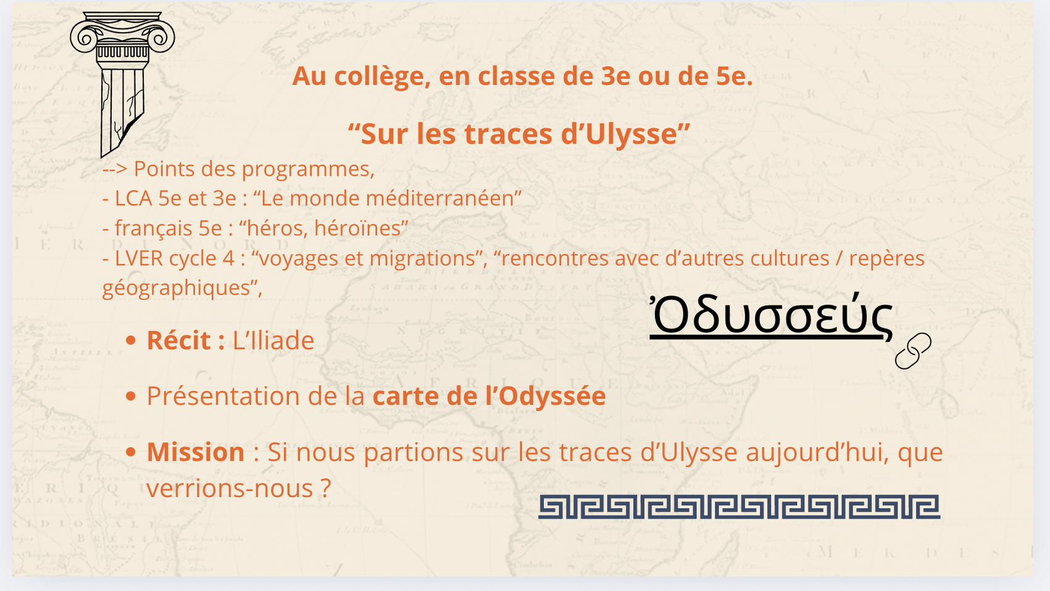
Autres propositions

Slide 62
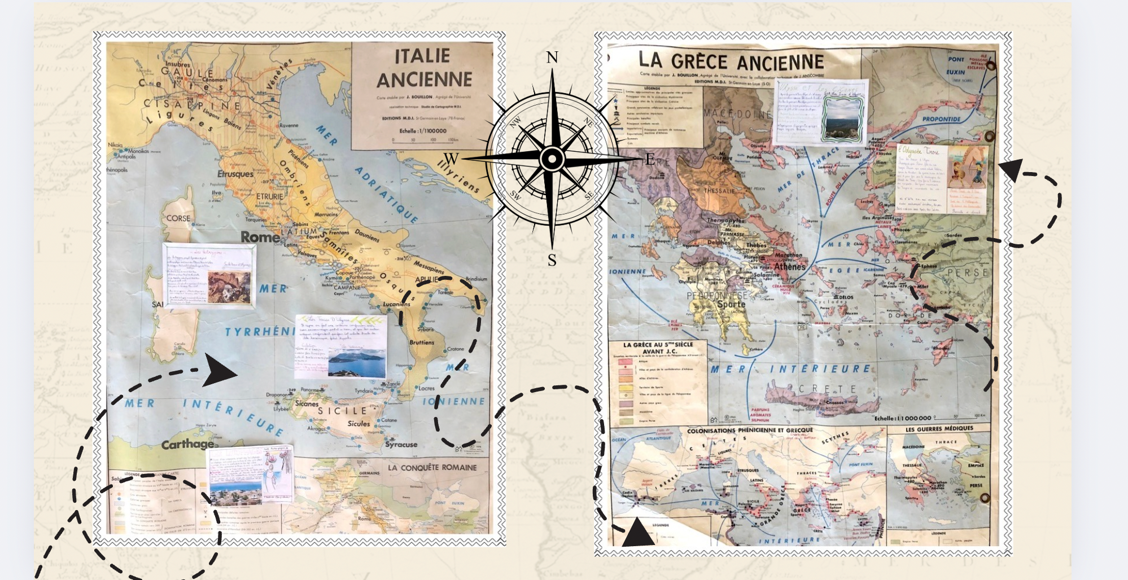

Slide 63
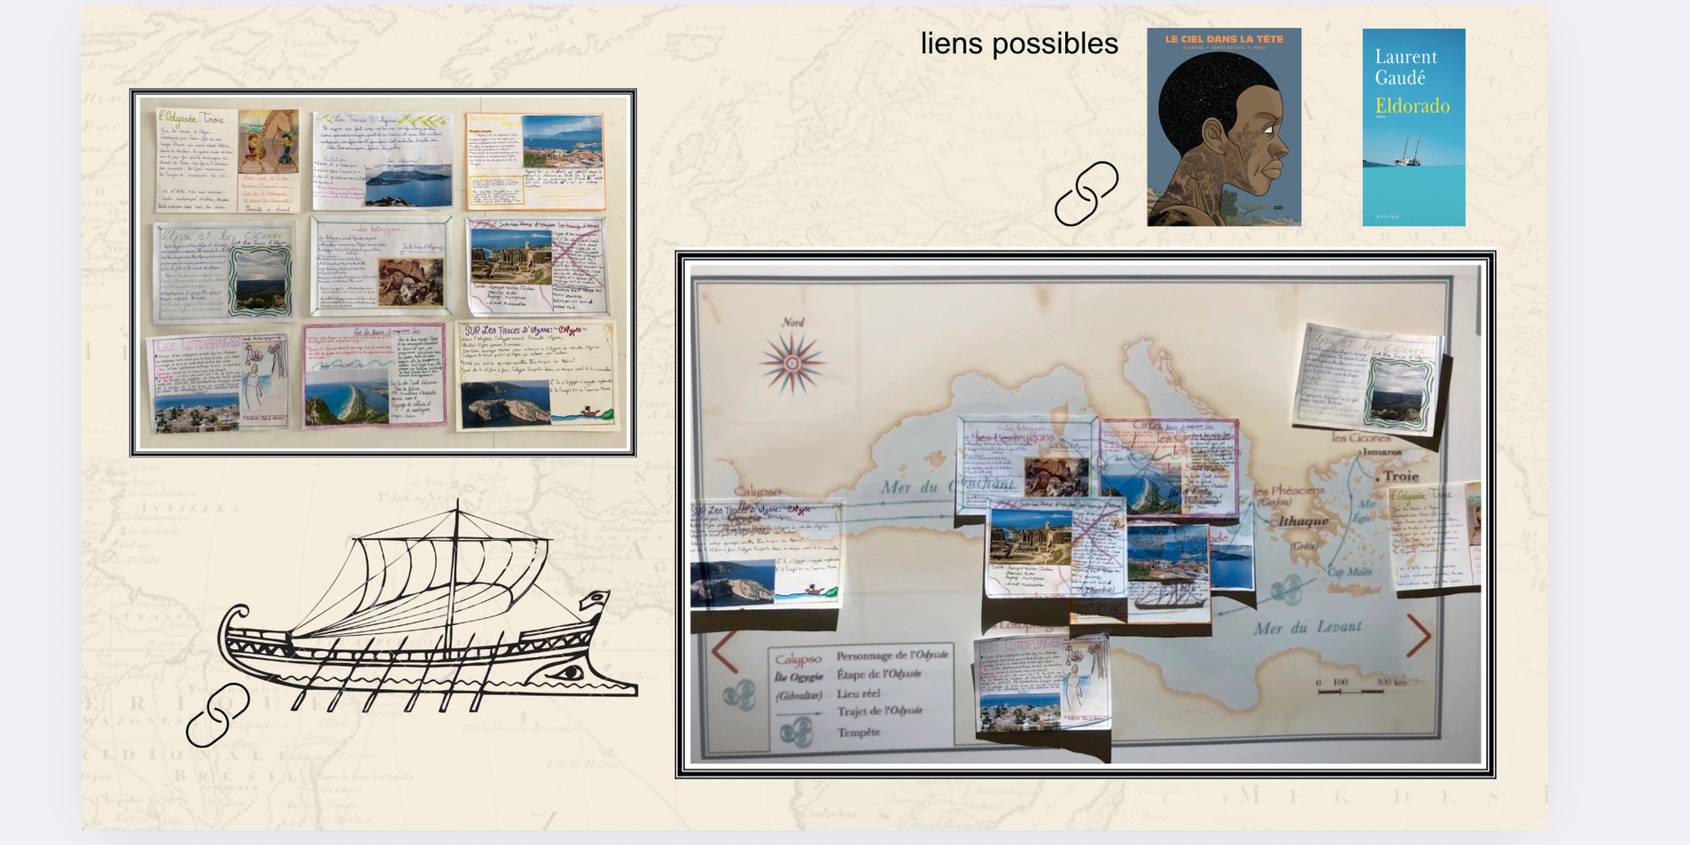
https://www.youtube.com/watch?app=desktop&v=TSo3G2QGJUA

Slide 64
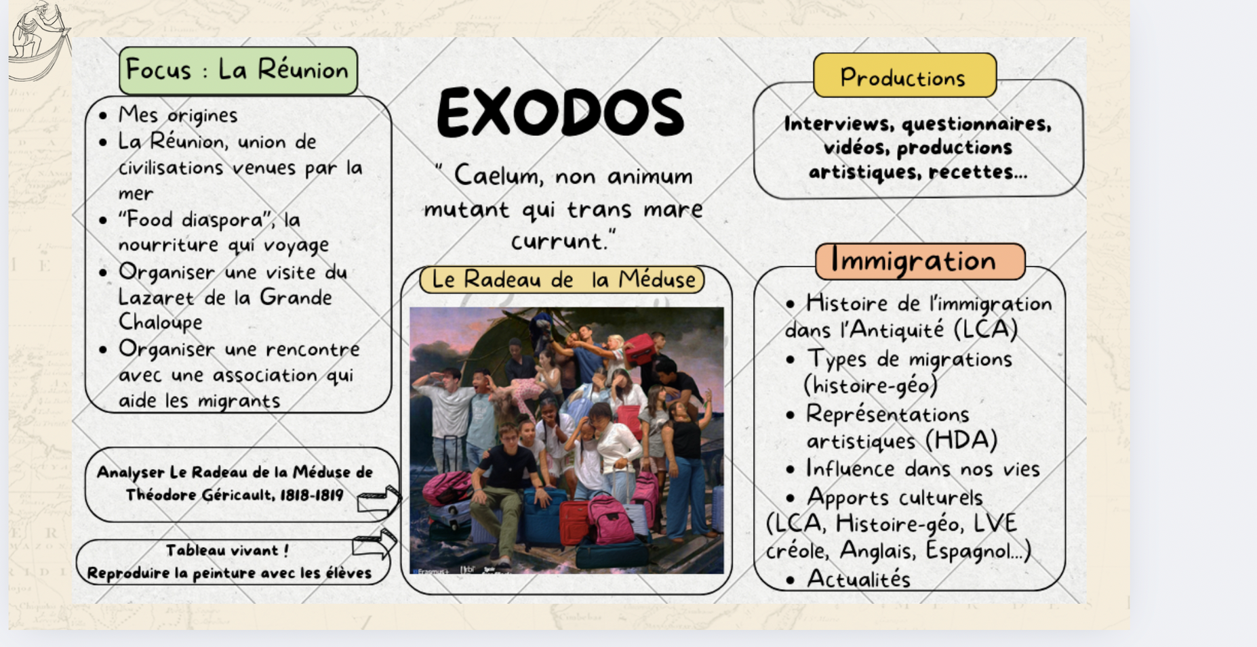

Slide 65
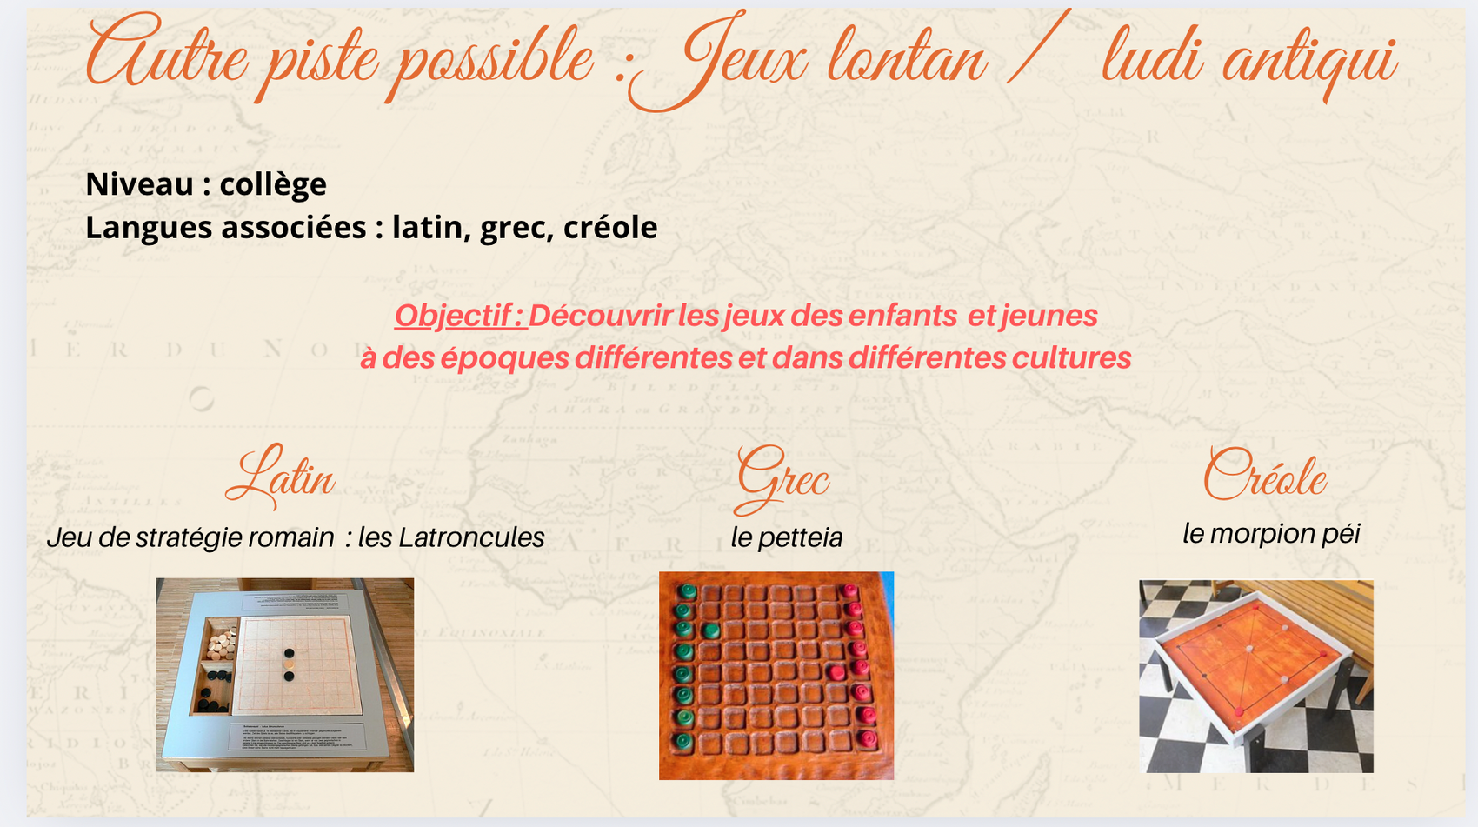

Slide 66
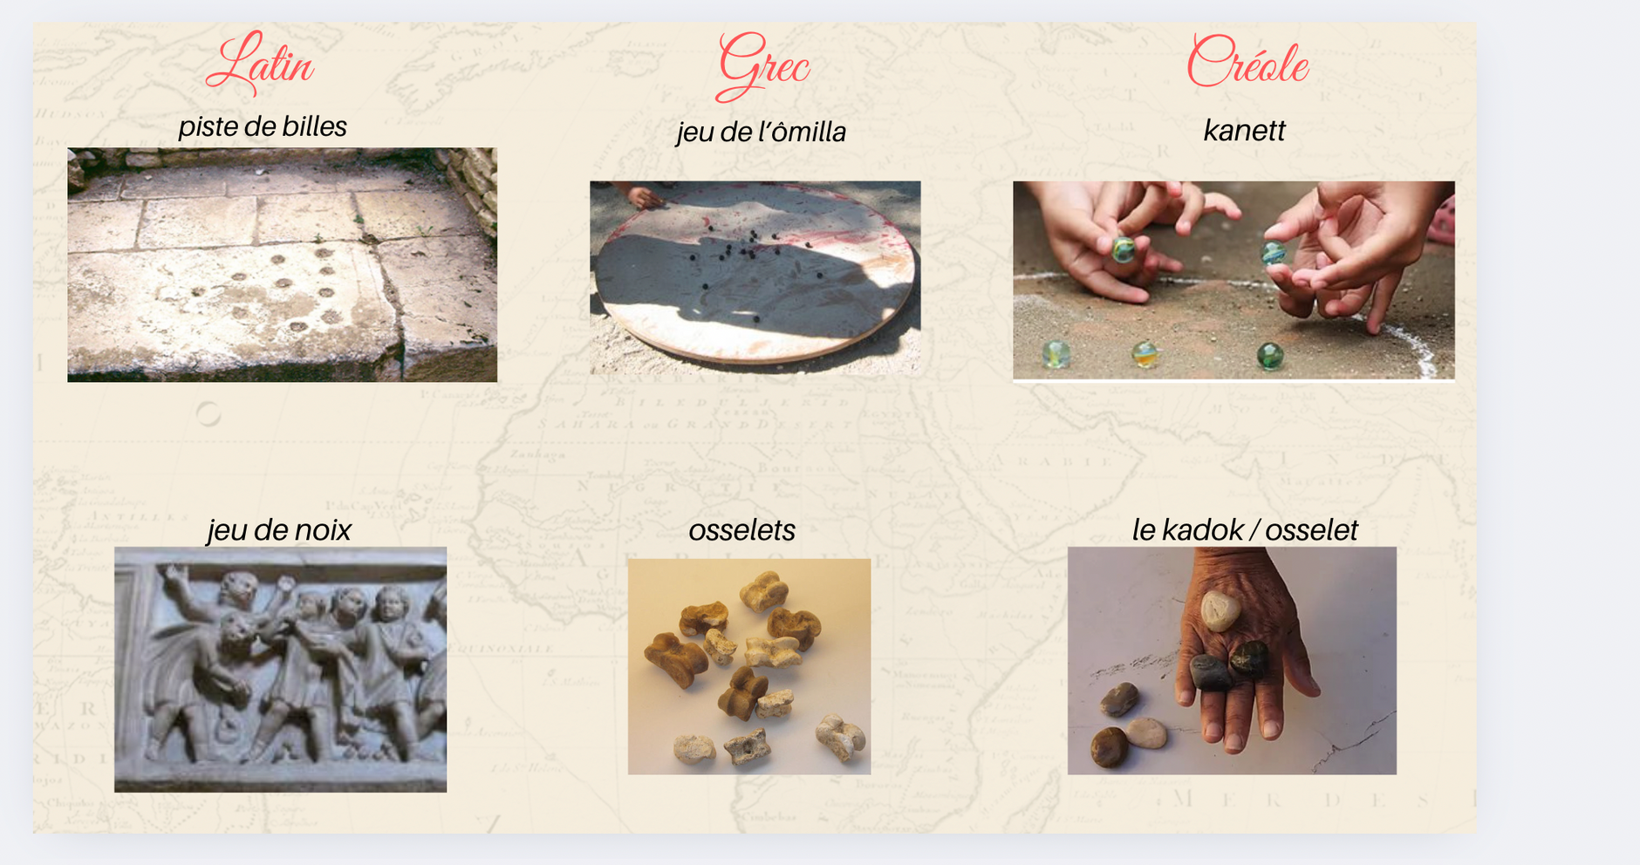

Slide 67


Slide 68
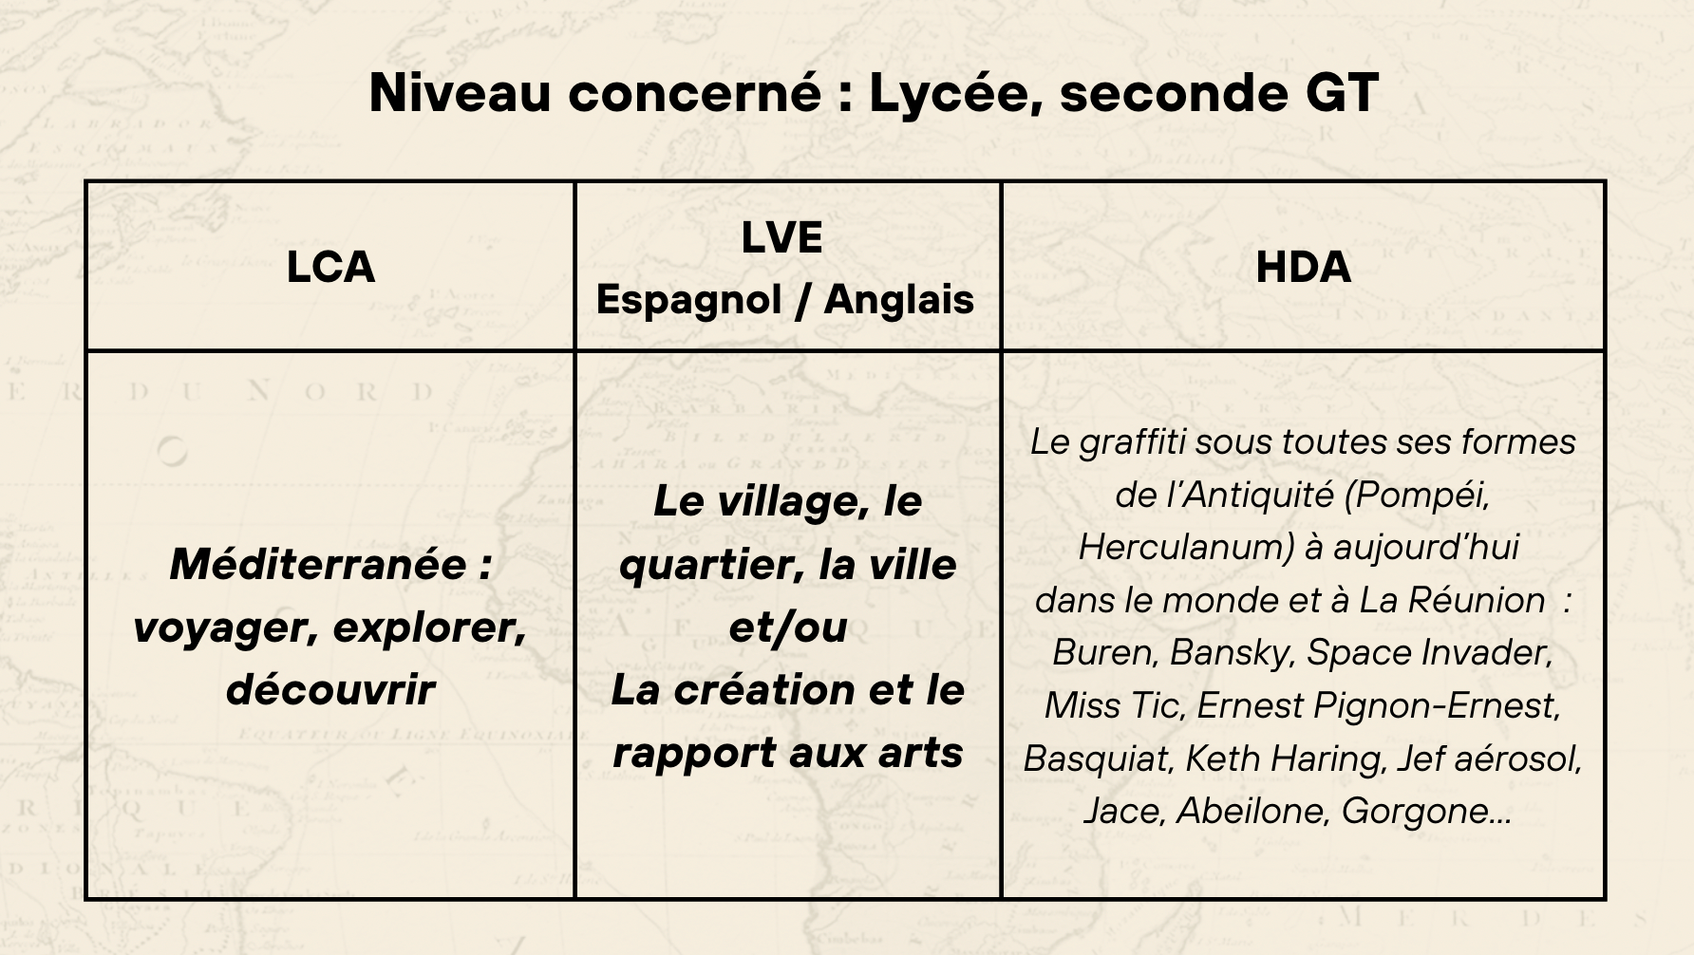

Slide 69
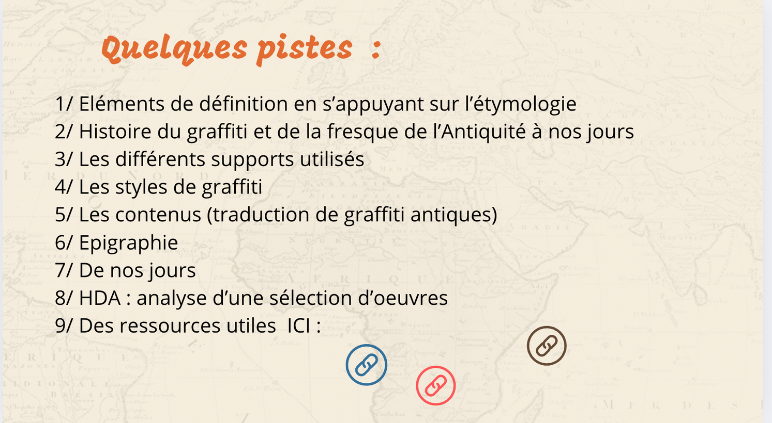
https://ancientgraffiti.org/Graffiti/featured-graffiti?fbclid=IwAR0Wm2Yew5aj0JDe1xbR_fic1N8Xb-BYEms_V8cC4JBDjJ035KPVY3DYRv4
https://www.youtube.com/watch?v=0OuURF5_5Pw

Slide 70
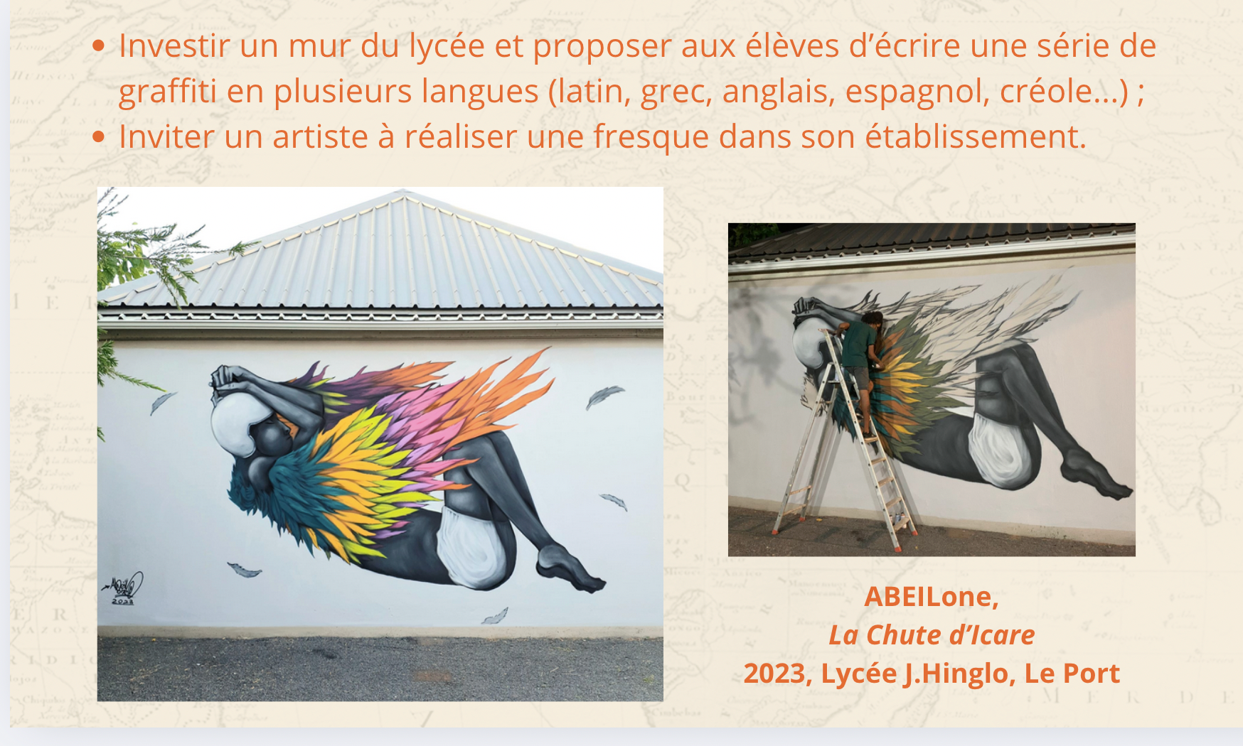

Slide 71
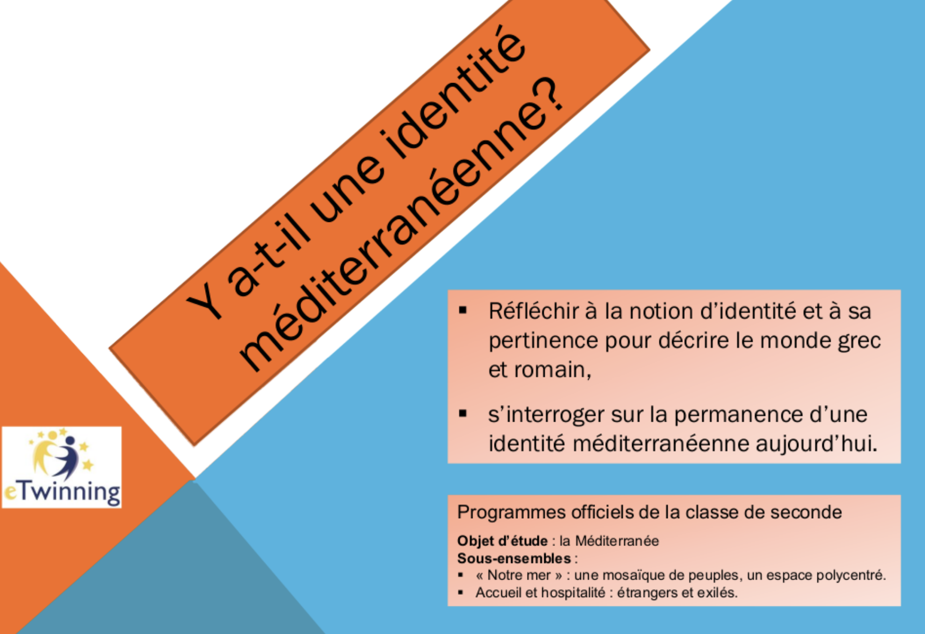
https://eduscol.education.fr/document/41030/download

Slide 72
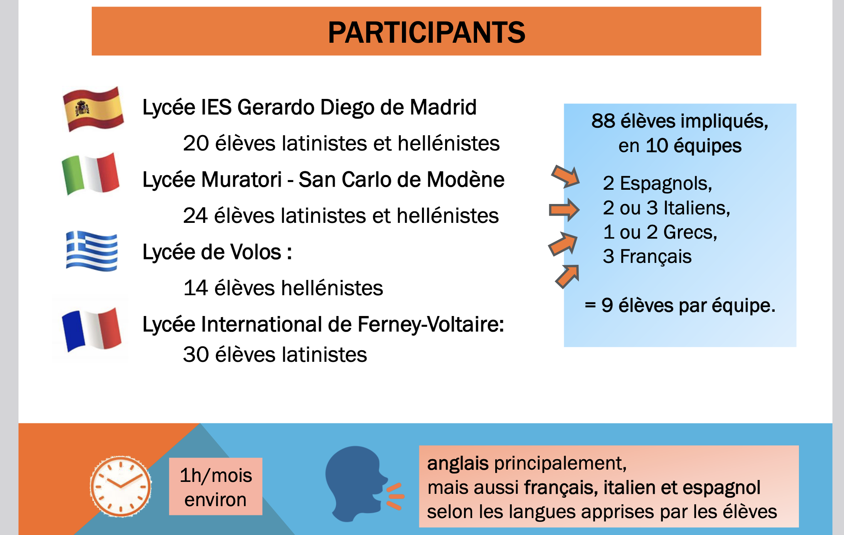

Slide 73


Slide 74


Slide 75

https://eduscol.education.fr/1168/echanges-distance-dispositif-etwinning

Slide 76
VOUS RÉFLÉCHISSEZ À METTRE EN PLACE UN DISPOSITIF MARE NOSTRUM DANS VOTRE ÉTABLISSEMENT ?
PROPOSITION DE PROCÉDURE
Etape 1 : trouver un enseignant de langue vivante ou régionale intéressé par le projet – août/septembre 25
Etape 2 : contacter l’IPR en charge des langues anciennes, Virginie Pfeifer
  Dialogue avec la direction
  Réflexion sur les moyens et le calendrier – novembre décembre 25
  Etape 3 : co construction du projet interlangue – premier semestre 26
  Niveau concerné
  Objet d’étude
  Calendrier
  Production finale
  Communication aux élèves et aux familles
  Etape 4 : début des cours selon le calendrier choisi – rentrée 2026

Slide 77
PERSONNES À CONTACTER
  POUR DES QUESTIONS COMPLÉMENTAIRES SUR LES EXPÉRIMENTATIONS EN COURS EN ÉTABLISSEMENT
  > POUR LE LANCEMENT DE LA MISE EN PLACE DANS VOTRE ETABLISSEMENT
  Virginie.Pfeifer@ac-reunion.fr
EXPERIMENTATION AU COLLEGE BORY DE SAINT VINCENT
Joanna.Olderic@ac-reunion.fr
EXPERIMENTATION AU COLLEGE LANGENIER
Murielle-Judith.Quinot@ac-reunion.fr
EXPERIMENTATION AU COLLEGE THERESIEN CADET
Simon.Koener@ac-reunion.fr
EXPERIMENTATION AU COLLEGE MICHEL DEBRÉ
Angelique.K-Bidi1@ac-reunion.fr

